Slide 1
Загальноосвітня школа І-ІІІ ступенів №2 м. Копичинці

Slide 2
Учнівське самоврядування
Структура
Президентська рада
Президент школи
Прем'єр-міністр школи
Департамент дисципліни і порядку
Департамент освіти
Департамент організації дозвілля
Заступник
Голова
Члени

Slide 3
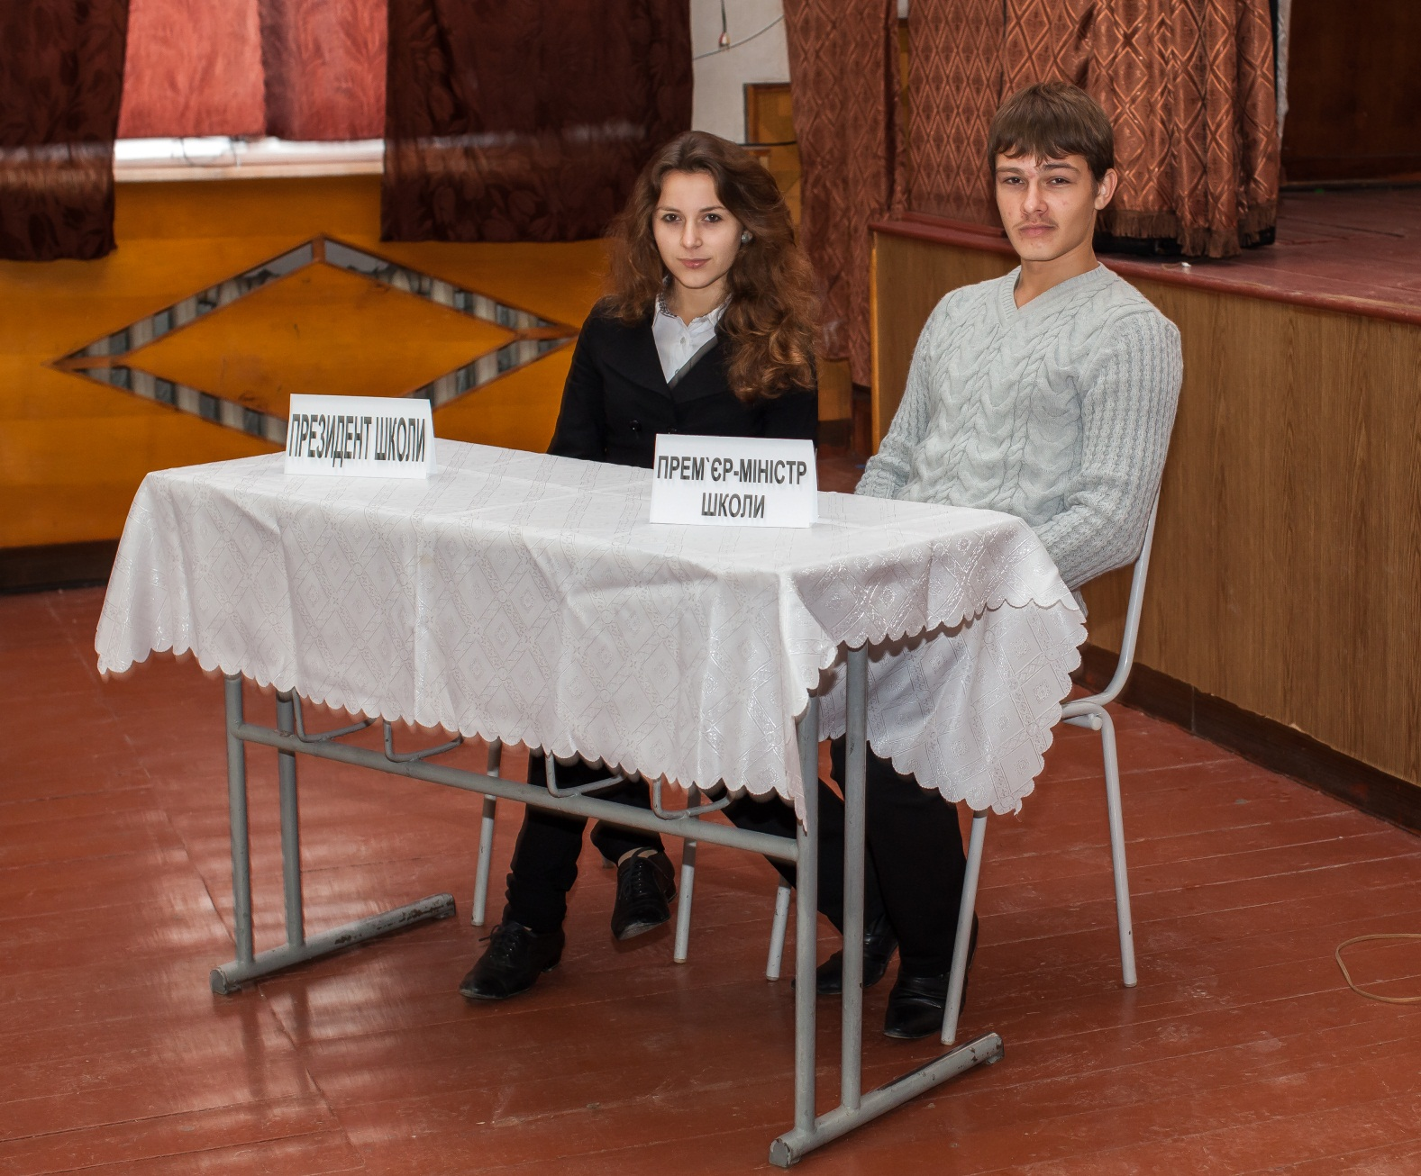
Засідання президентської ради

Slide 4
Завдання учнівського самоврядування школи
Активізувати діяльність учнів з акцентацією уваги на проблемах школи, міста, області;
Сприяти виявленню лідерів серед учнів, створення умов для реалізації їх організаторських здібностей;
Активізація залучення учнів до життя школи, сприяння їх участі в управлінні і вирішенні питань учнівського життя;
Вироблення у представників учнівського самоврядування навичок управління і комунікації;
Через діяльність самоврядування сприяти формуванню в учнів активної громадської і життєвої позиції, високої правової культури, сприяти збереженню і розвитку історичного досвіду самоврядування українського народу, використанню найкращих закордонних зразків;
Сприяти взаємодії адміністрації школи, педагогічного колективу з учнями, можливості залучення до управління формальних і неформальних лідерів.

Slide 5
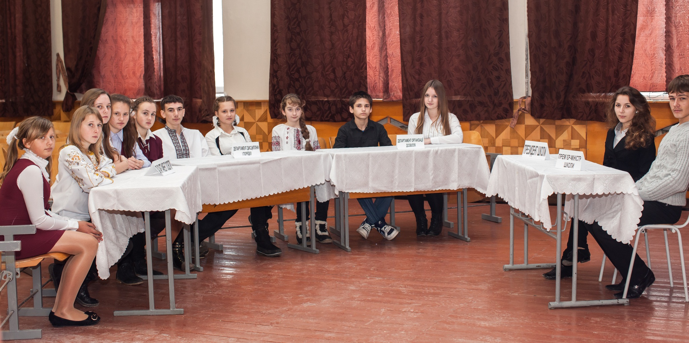

Slide 6
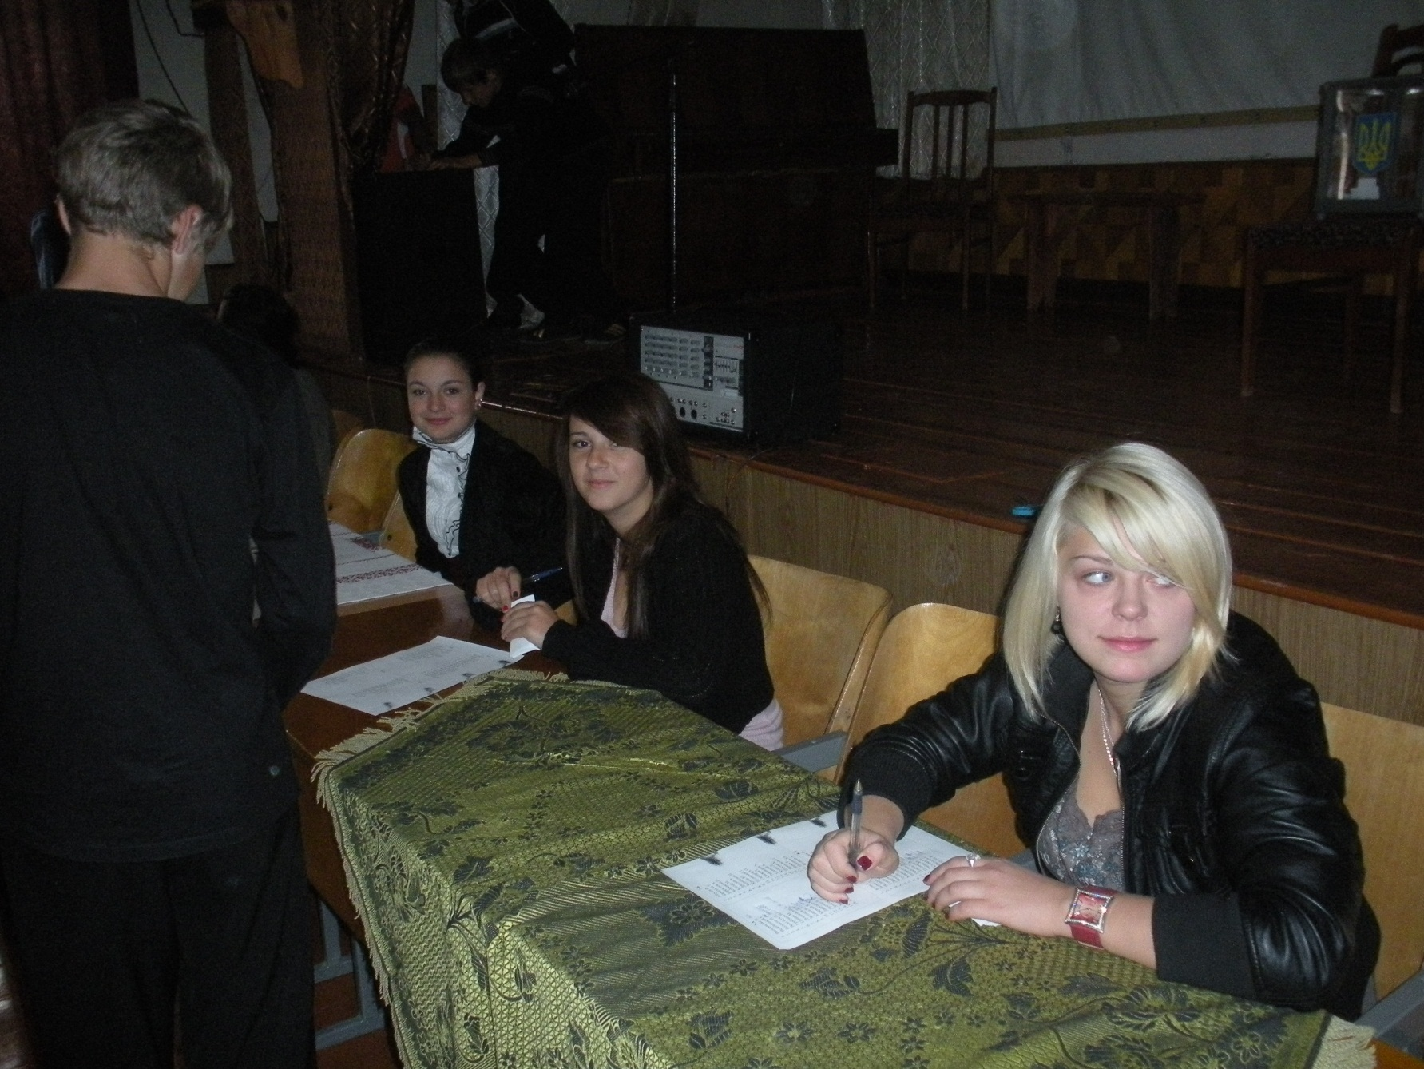
  Вибори президента школи

Slide 7
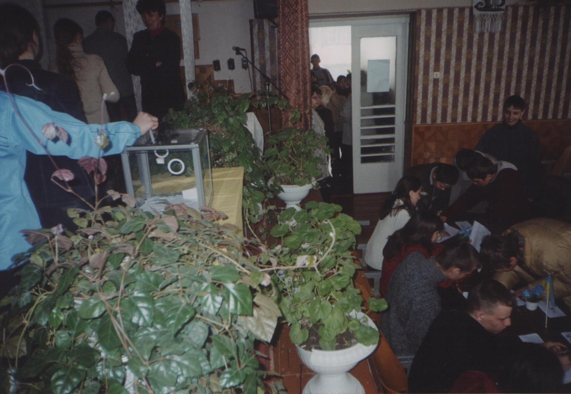
Вибори президента школи

Slide 8
Президент зобов'язаний:
Виконувати вимоги Статуту школи;
Планувати, координувати, контролювати роботу департаментів;
Оптимально використовувати навчальний час для духовного збагачення й культурного зростання;
Проводити конференції, сесії з питань самоврядування;
Виступати на захист прав та гідності учнів;
Належно представляти учнівський колектив в інших навчальних закладах та громадських організаціях;
Контролювати роботу старост класу.

Slide 9
Президент має право:
Відвідувати збори педагогічного колективу;
Разом з адміністрацією планувати виховну роботу;
Відкрито висловлювати свої думки і судження з усіх питань школи;
Надавати пропозиції по удосконаленню навчально-виховного процесу;
Організовувати конкурси, змагання, вечори та зустрічі, брати участь у створені клубів, гуртків, спортивних секцій, контролювати їх роботу.

Slide 10
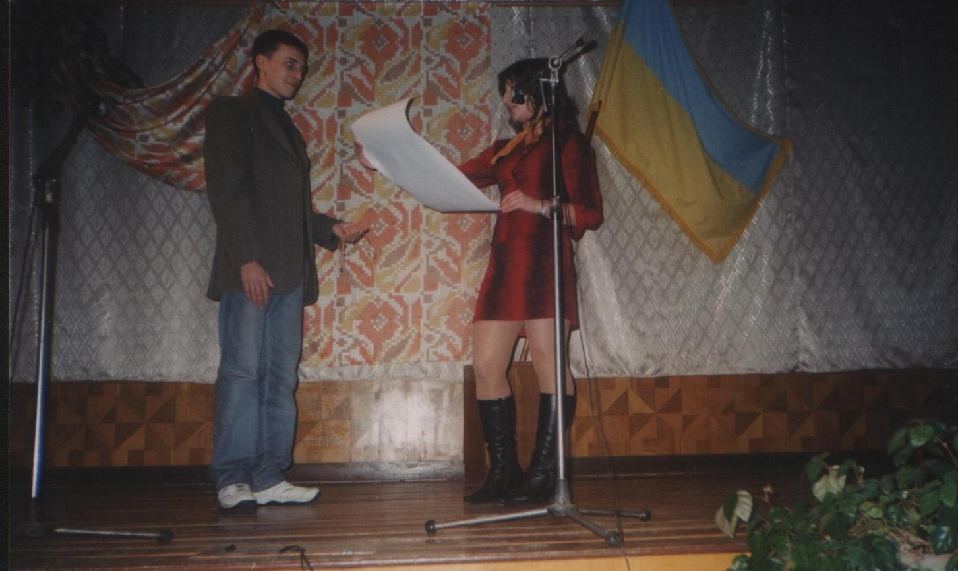
Наші президенти
Садляк Юрій
2005-2006 н.р

Slide 11
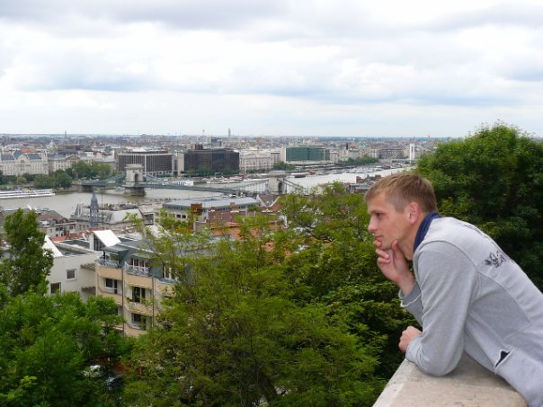
Решітко Іван
2006-2007 н.р

Slide 12
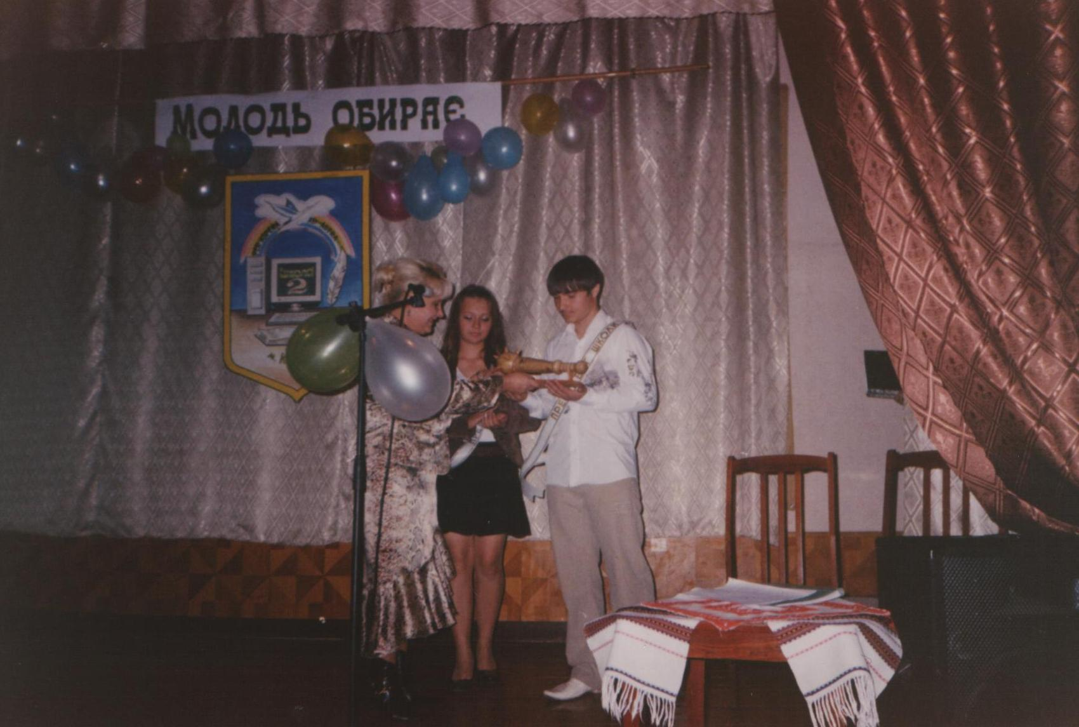
Тесовський Михайло
2007-2008, 2008-2009 н.р

Slide 13
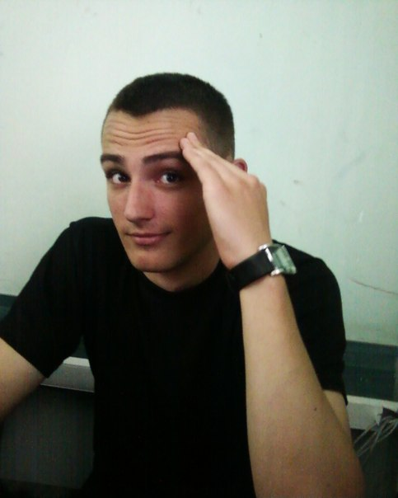
Круць Павло
2009-2010, 2010-2011 н.р

Slide 14
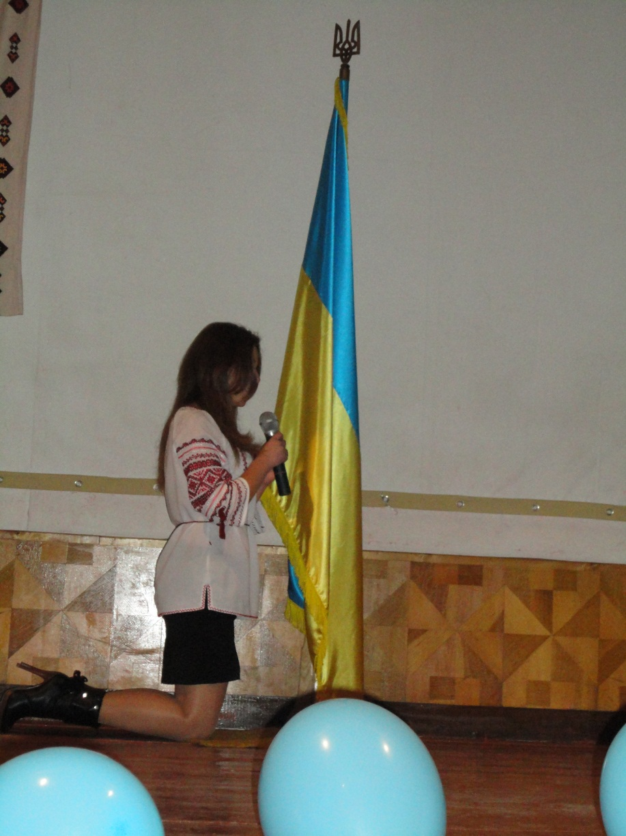
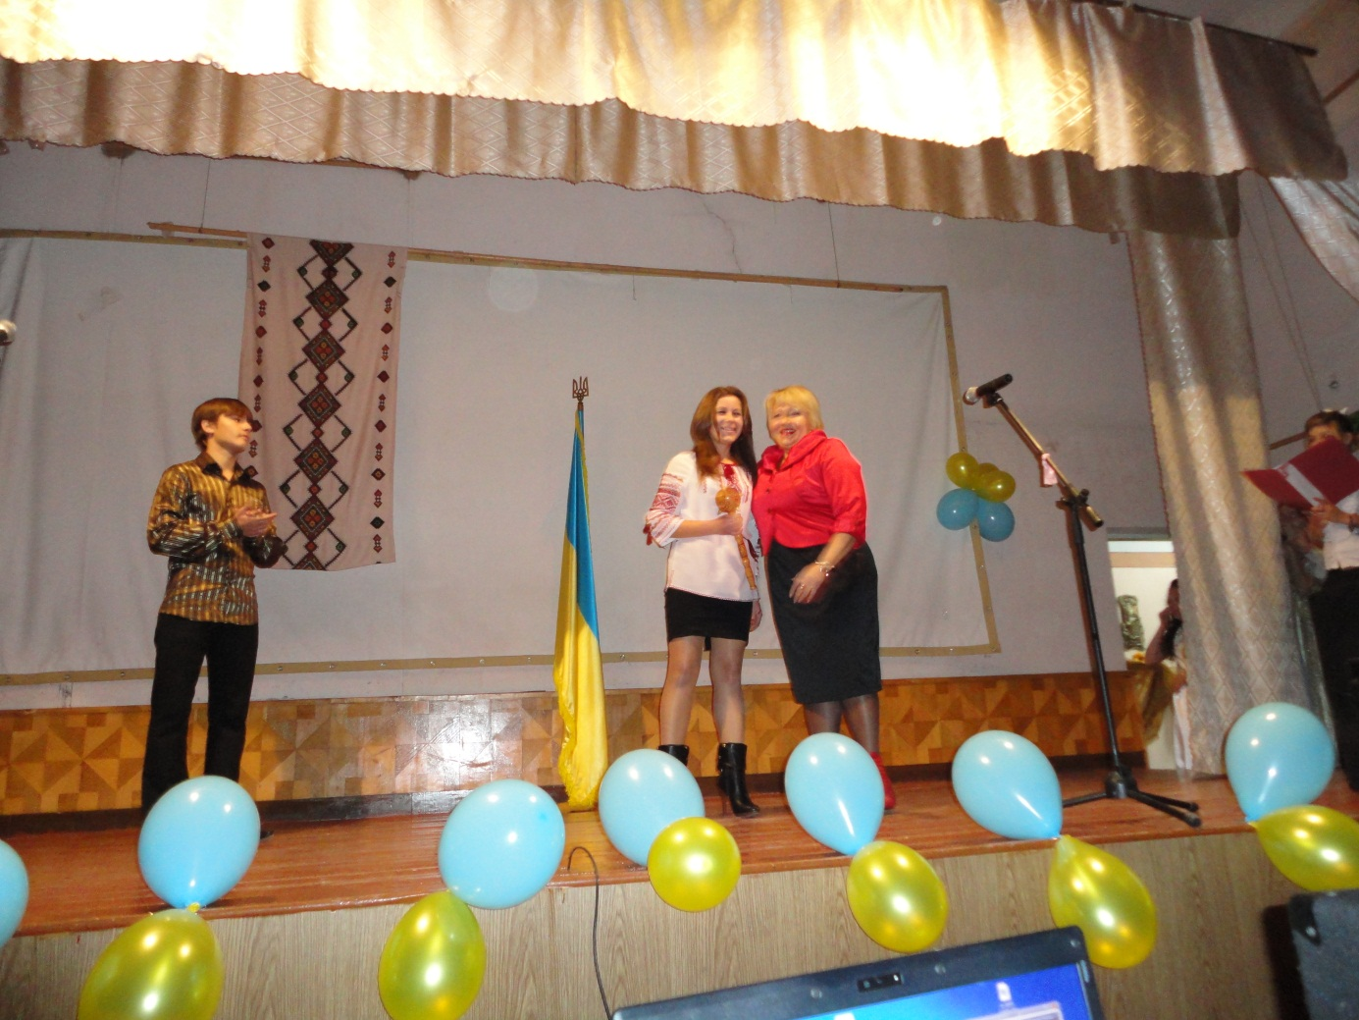
2011-2012, 2012-2013 н.р
Шпунярська Ірина

Slide 15
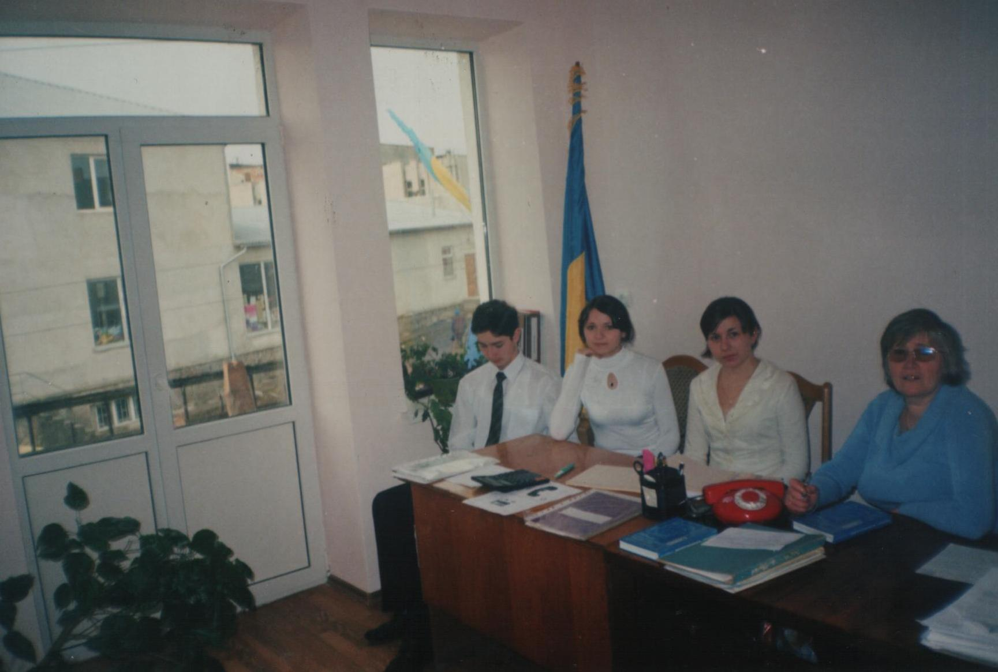
Співпраця із міською владою

Slide 16
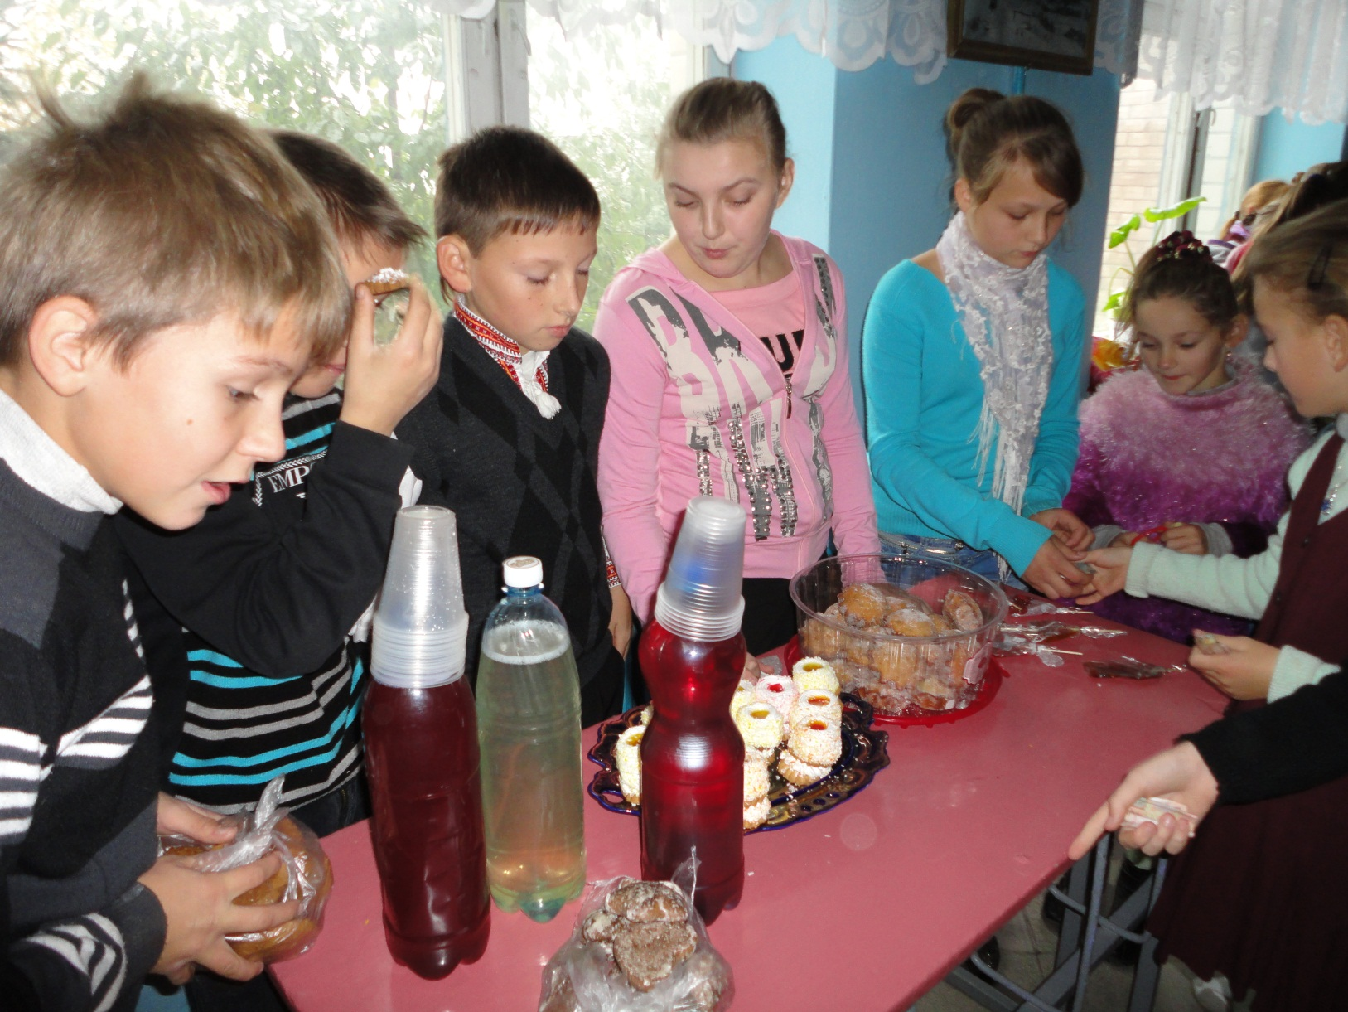
Акції
Шкільна ярмарка

Slide 17
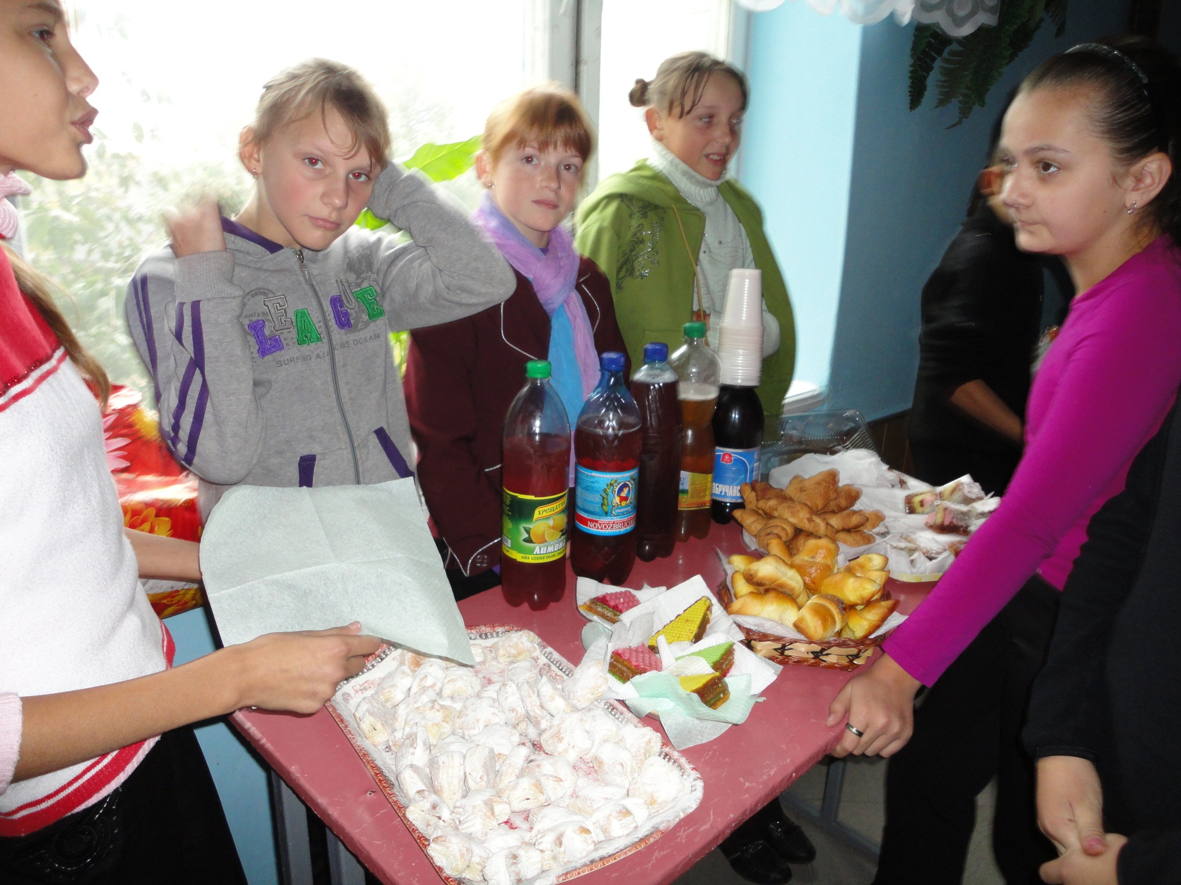

Slide 18
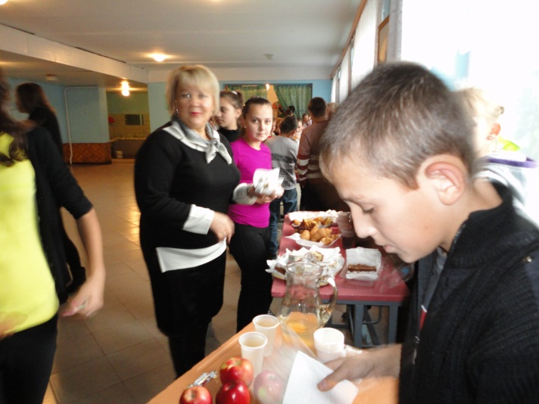
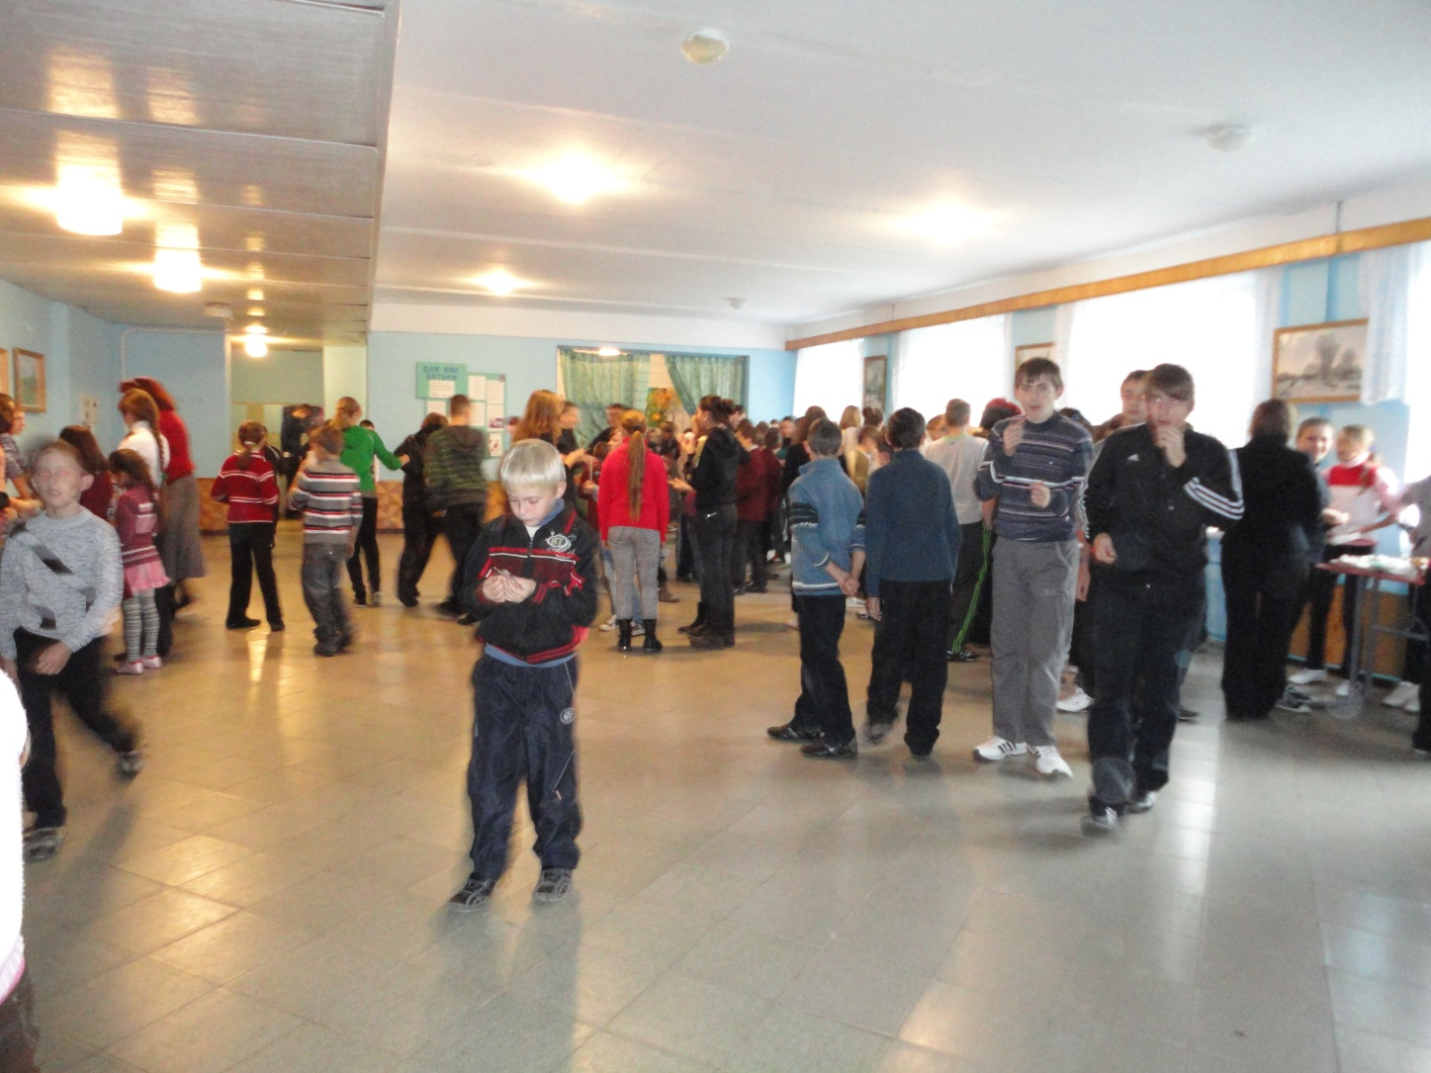

Slide 19
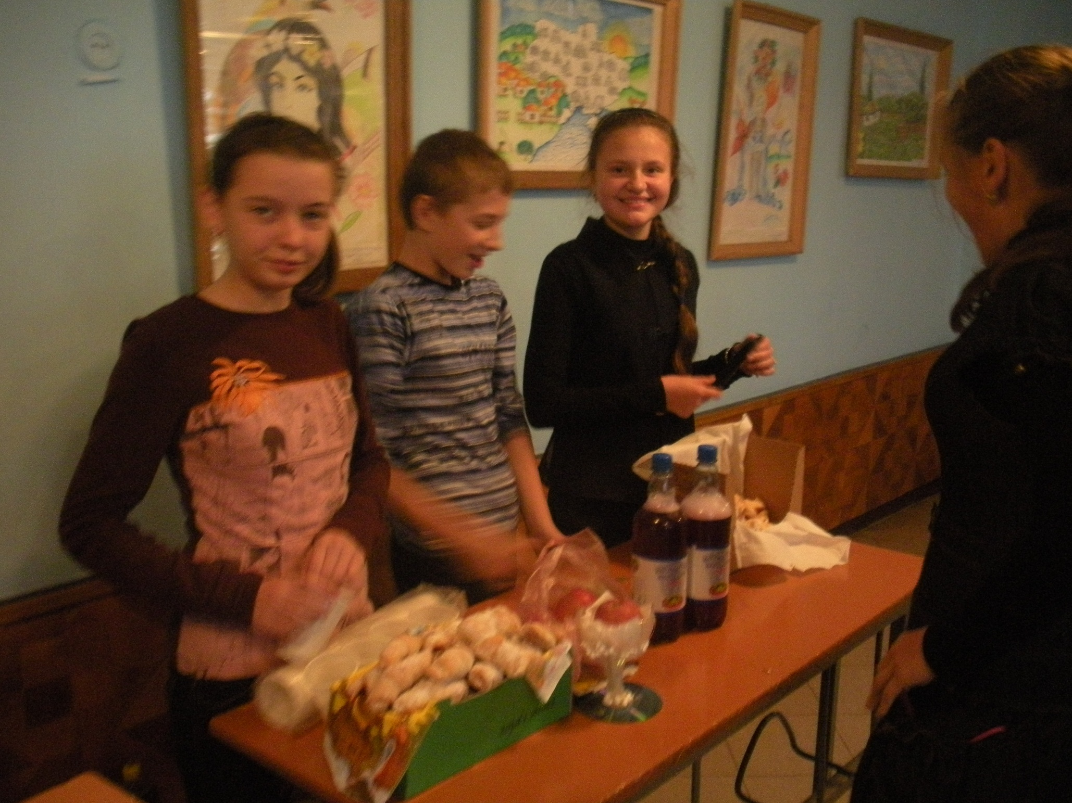

Slide 20
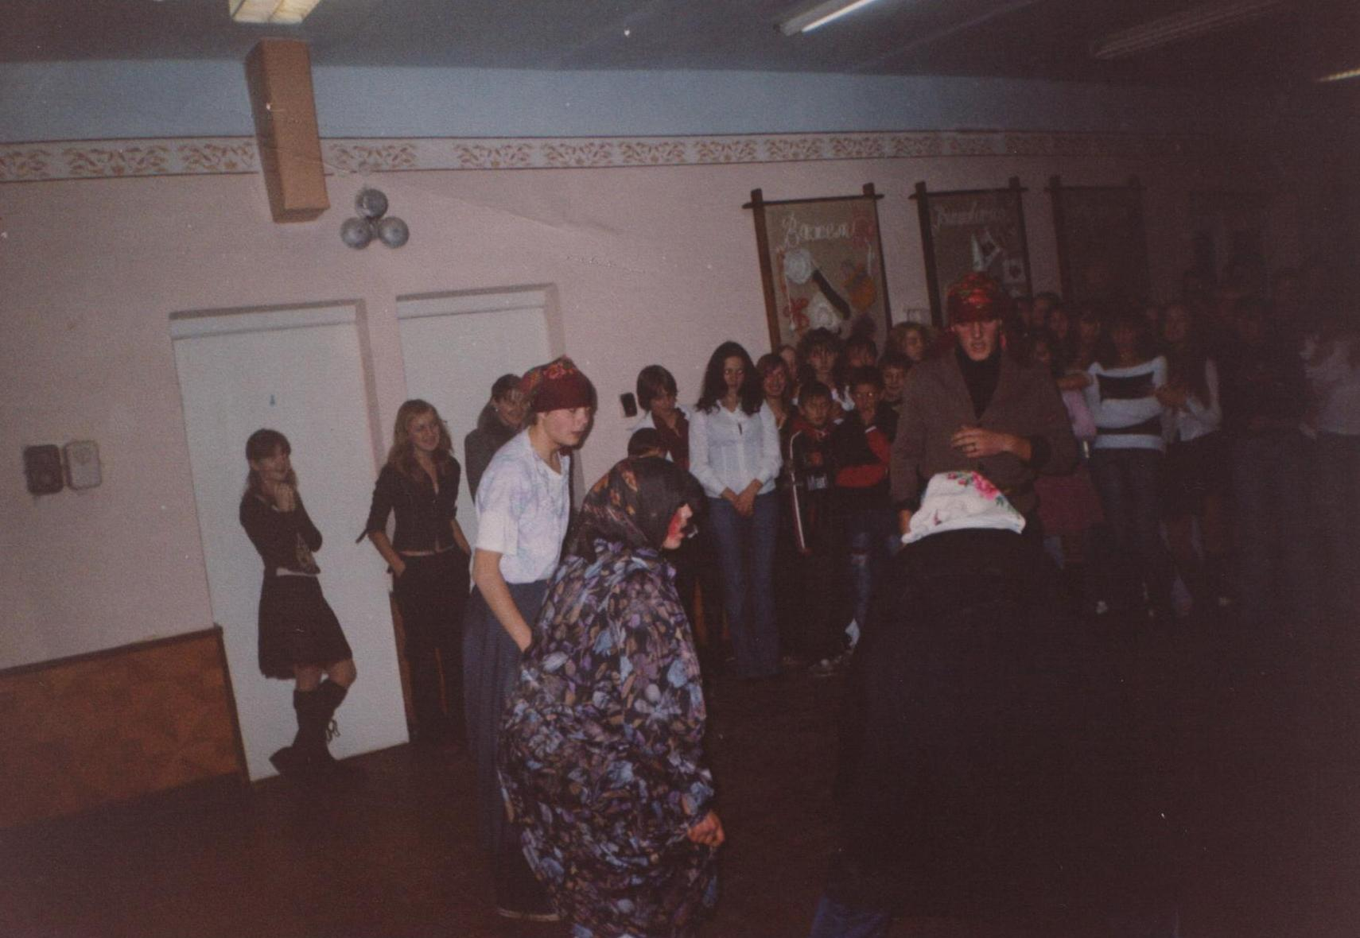
Організація дозвілля школярів

Slide 21
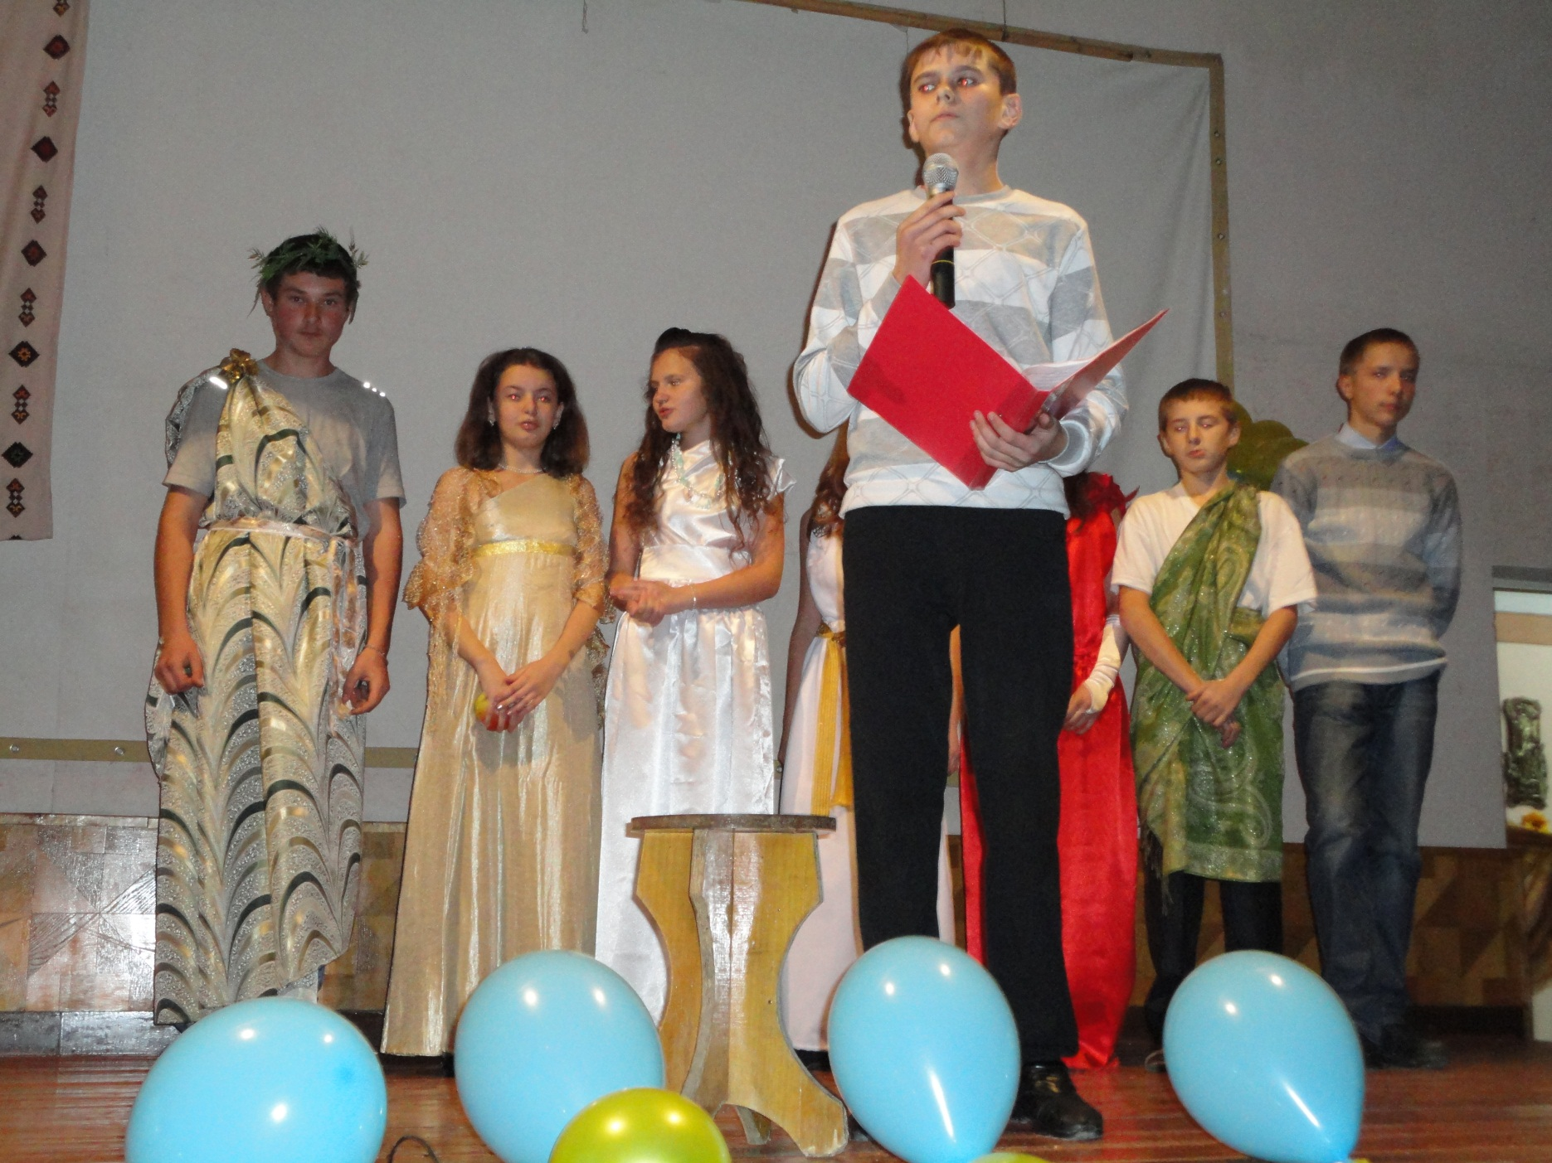

Slide 22
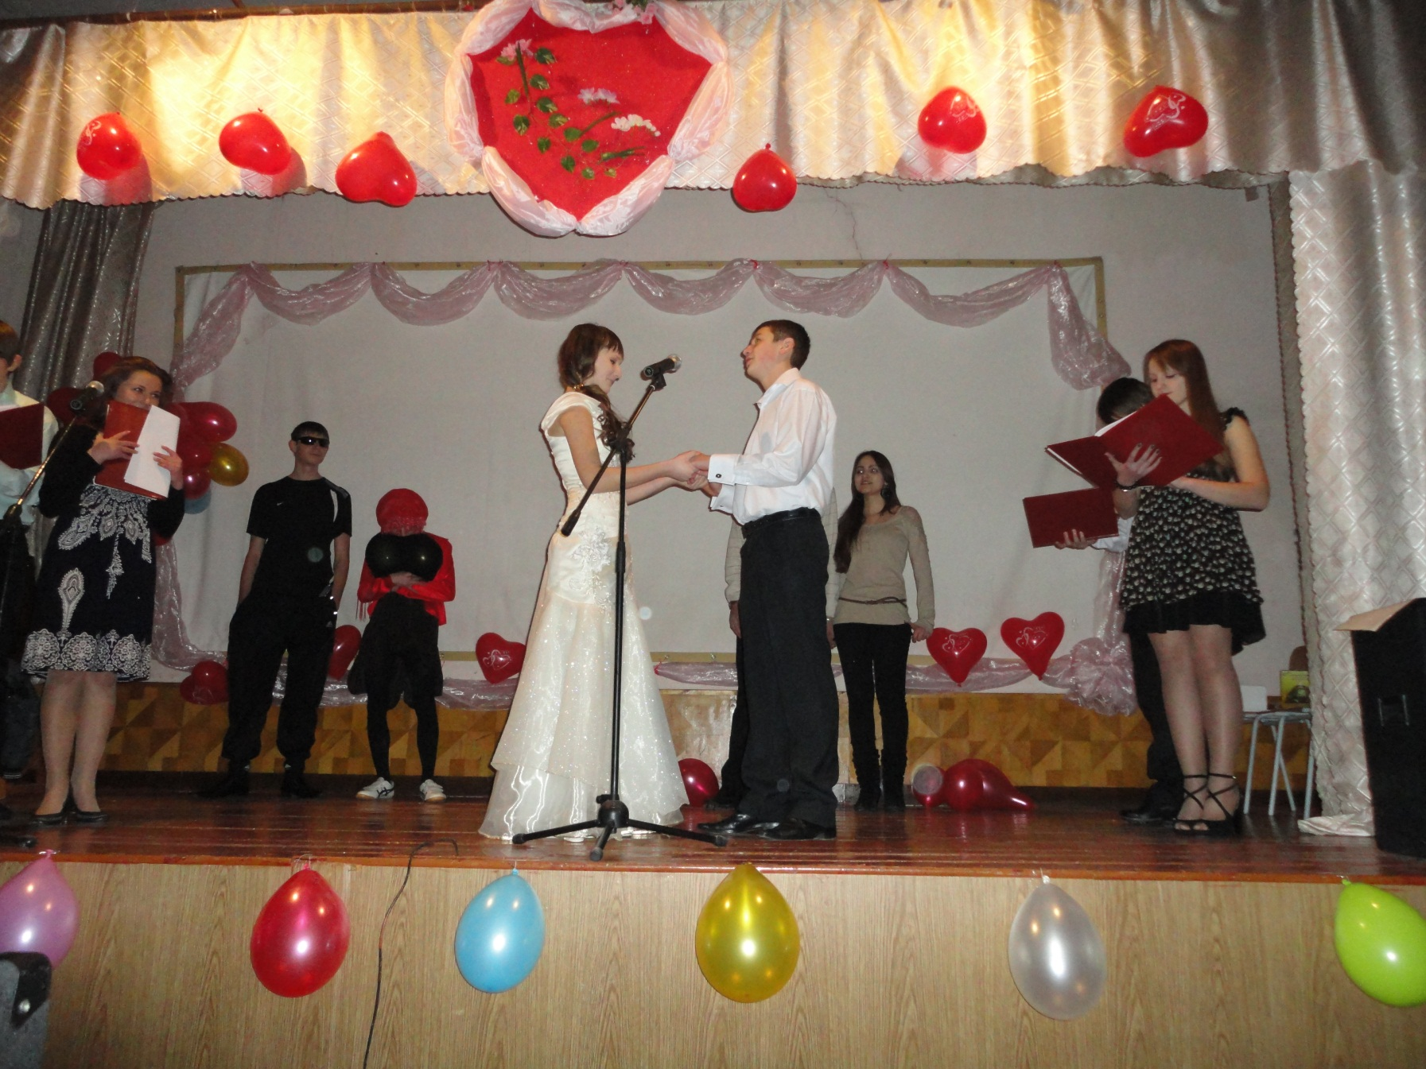

Slide 23
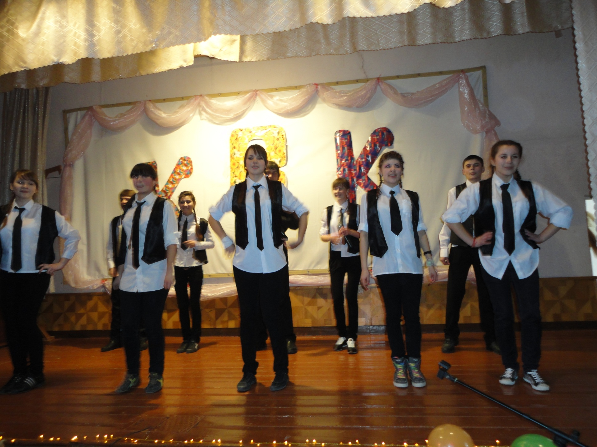

Slide 24
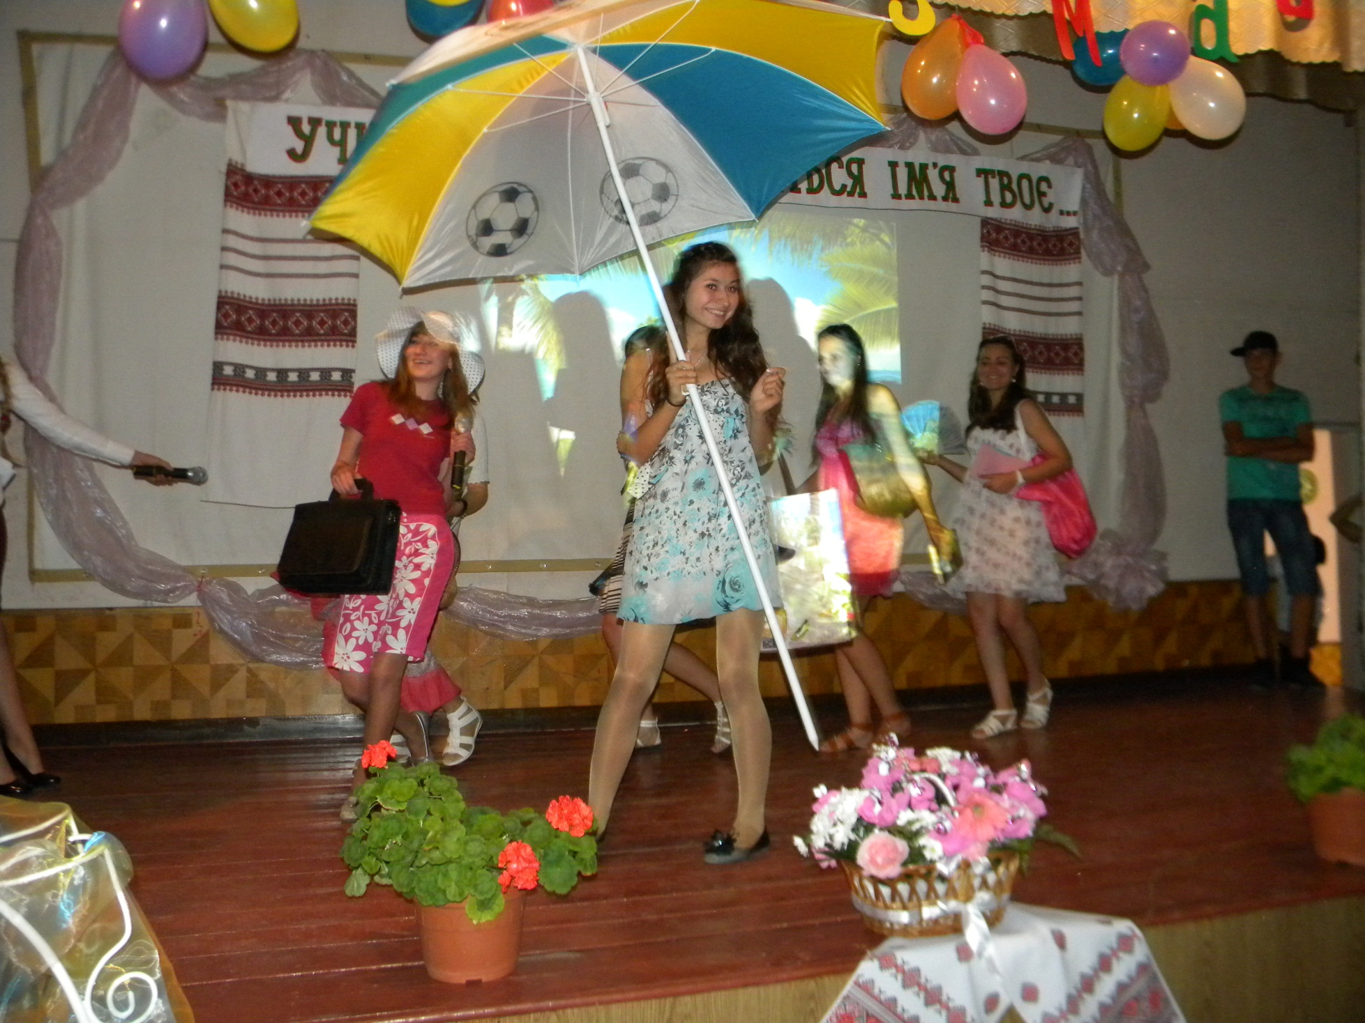

Slide 25
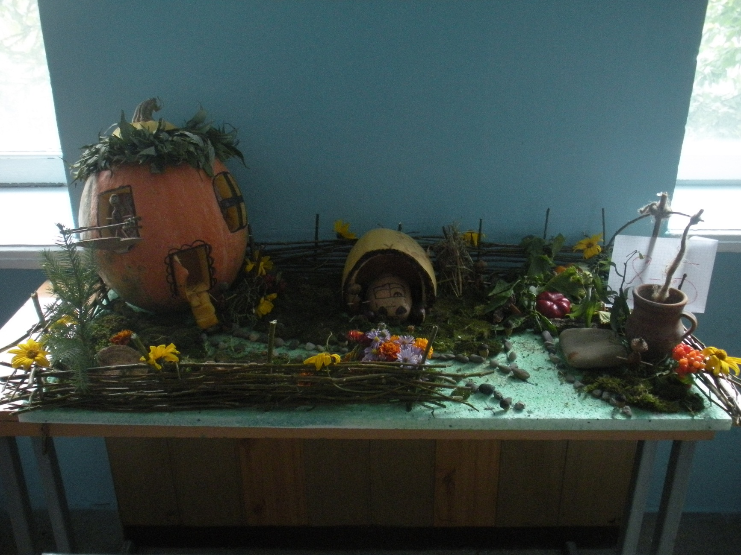
Свято осені

Slide 26
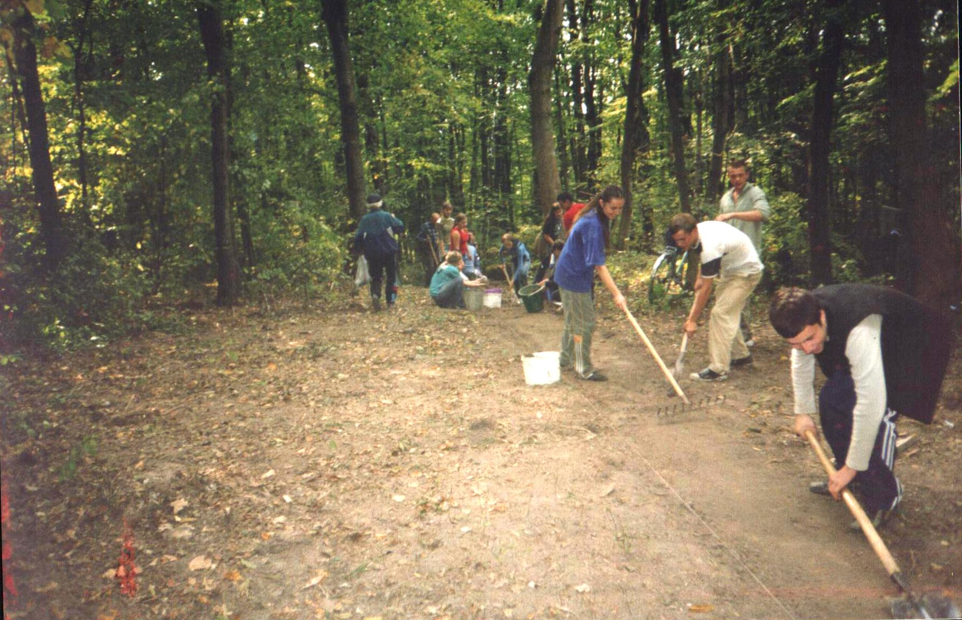
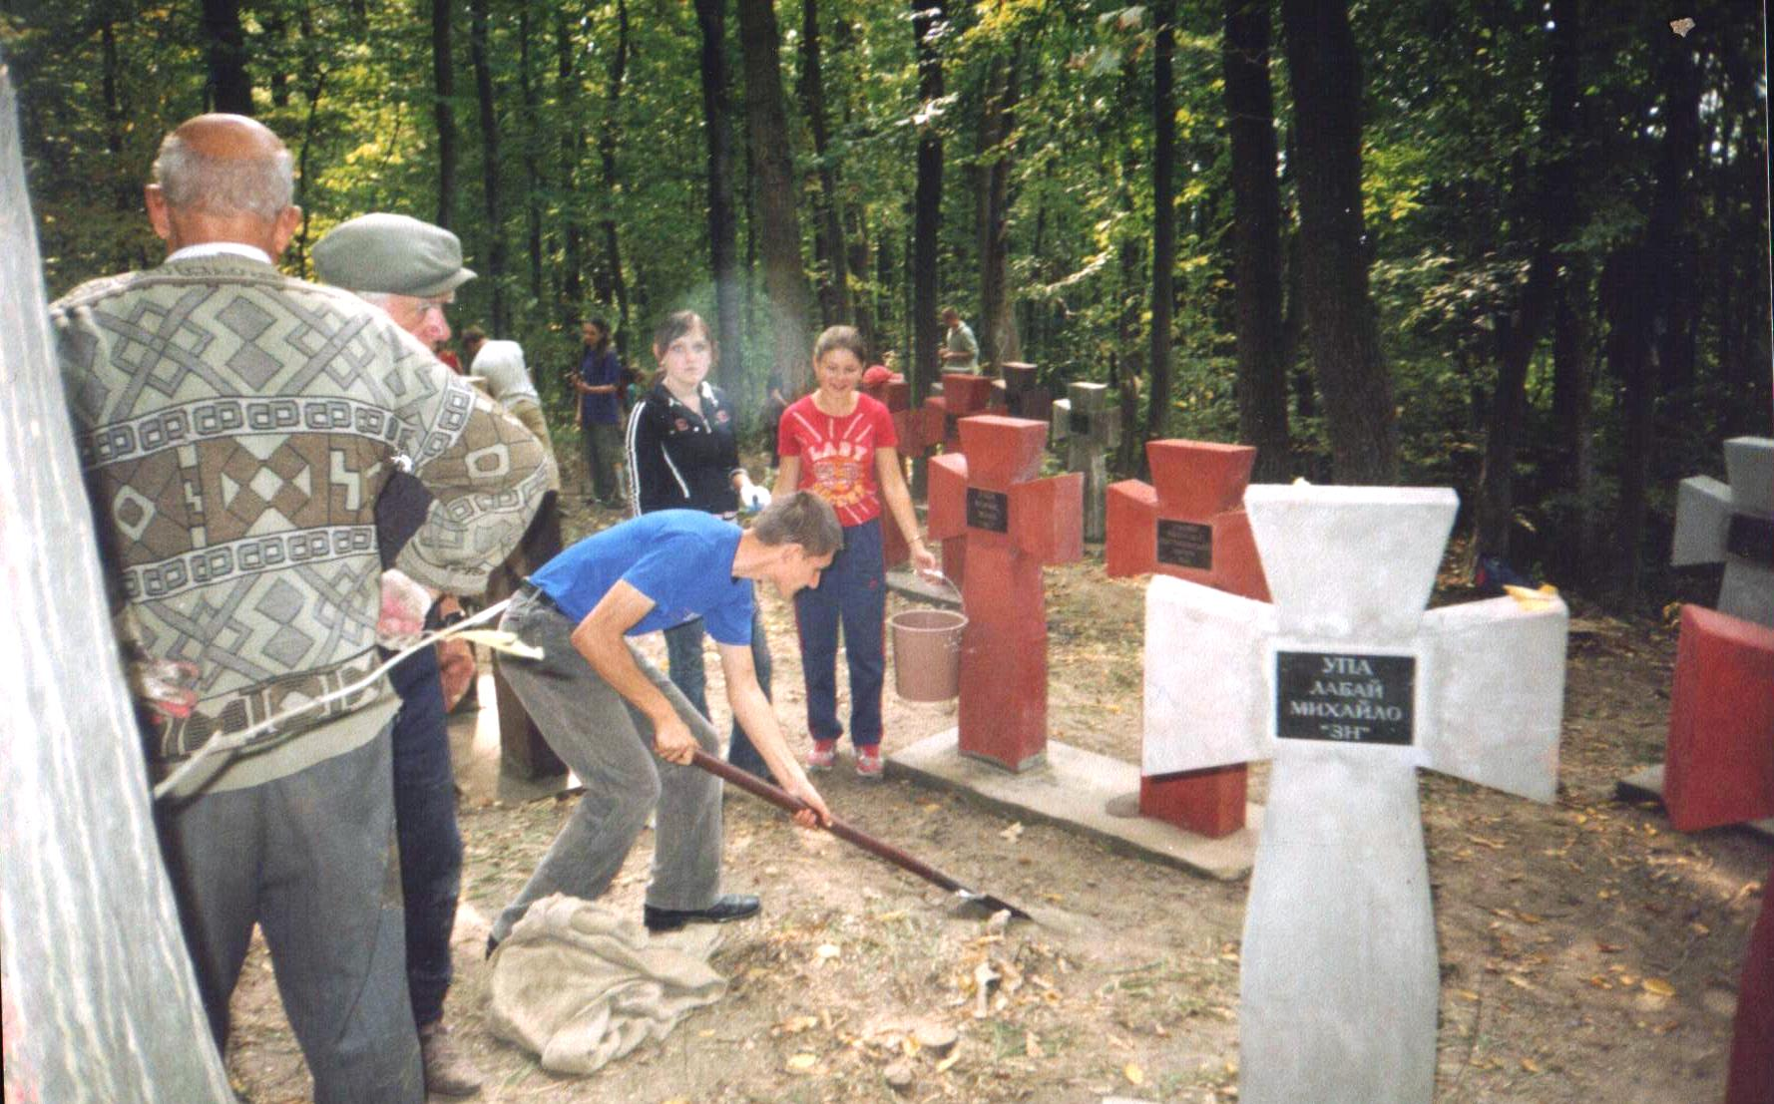
Допомога у створенні Меморіалу борців за волю України

Slide 27
Проект
«Добро врятує світ»

Slide 28
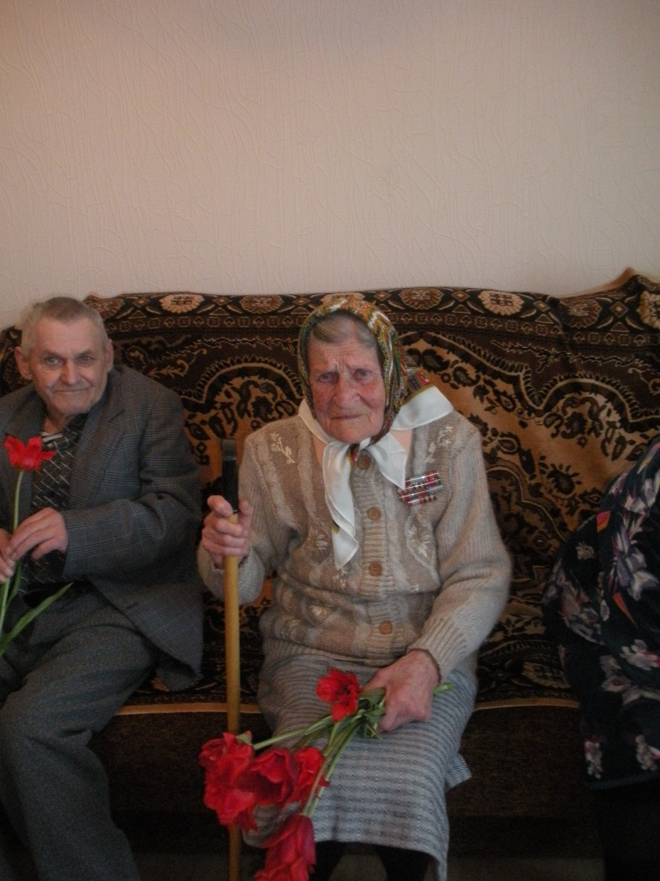
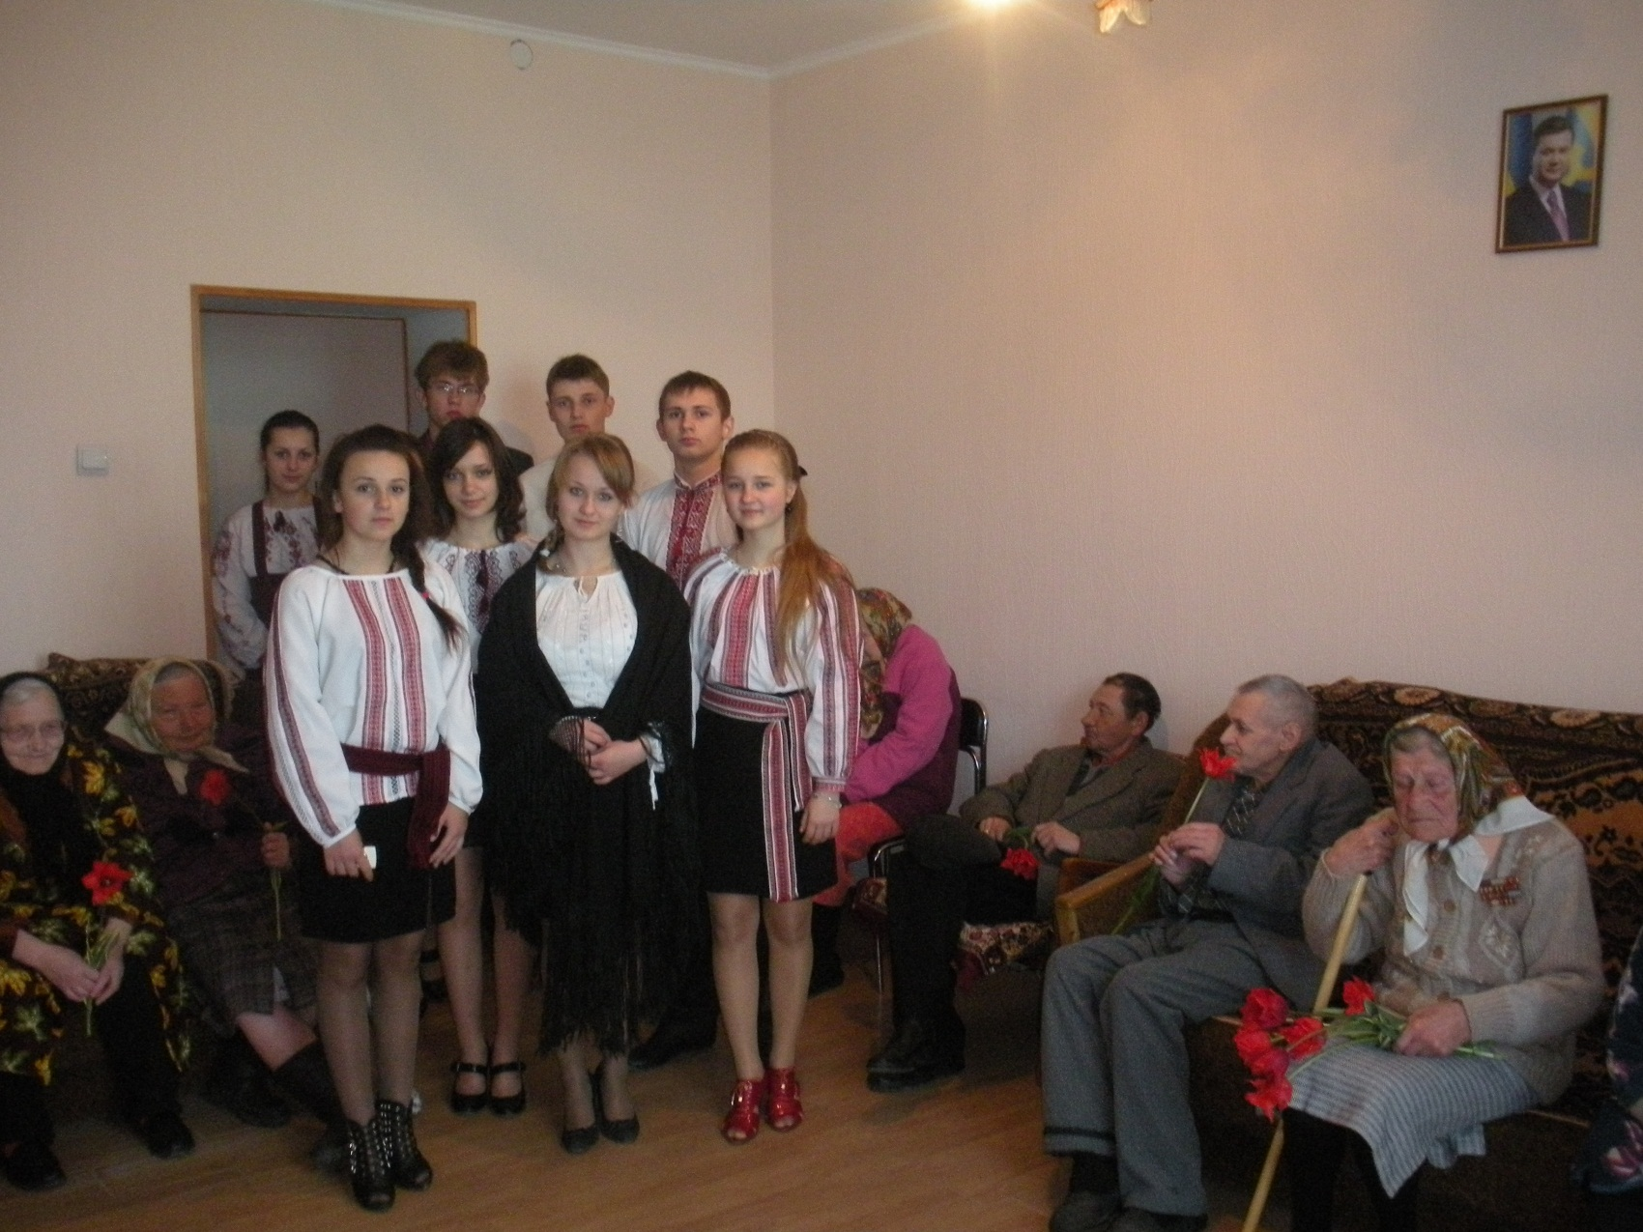

Slide 29
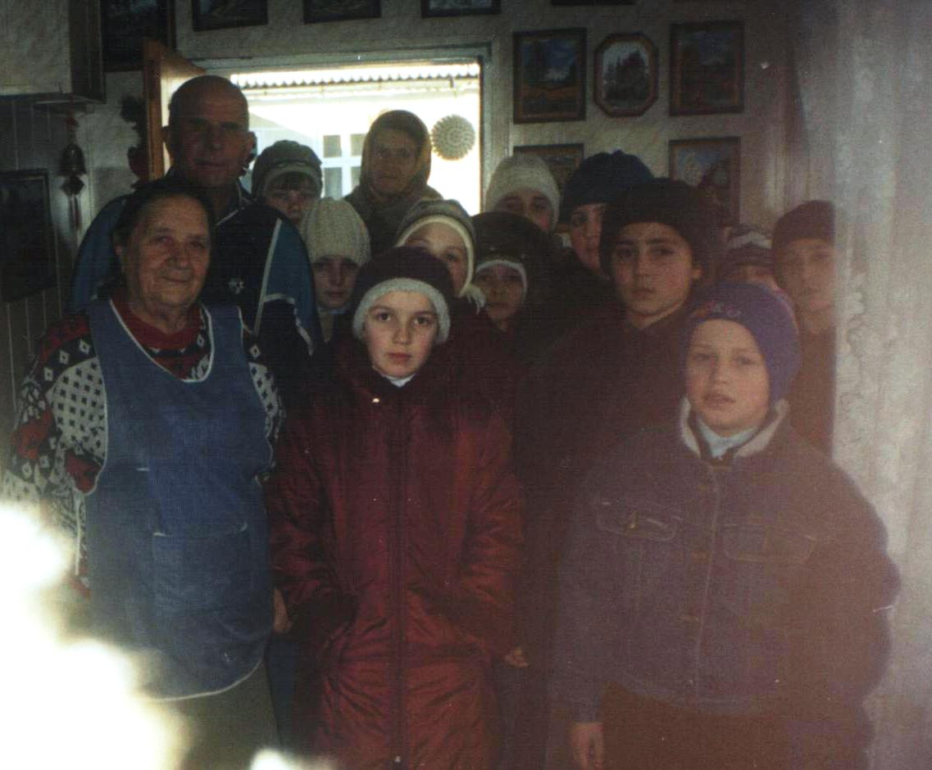
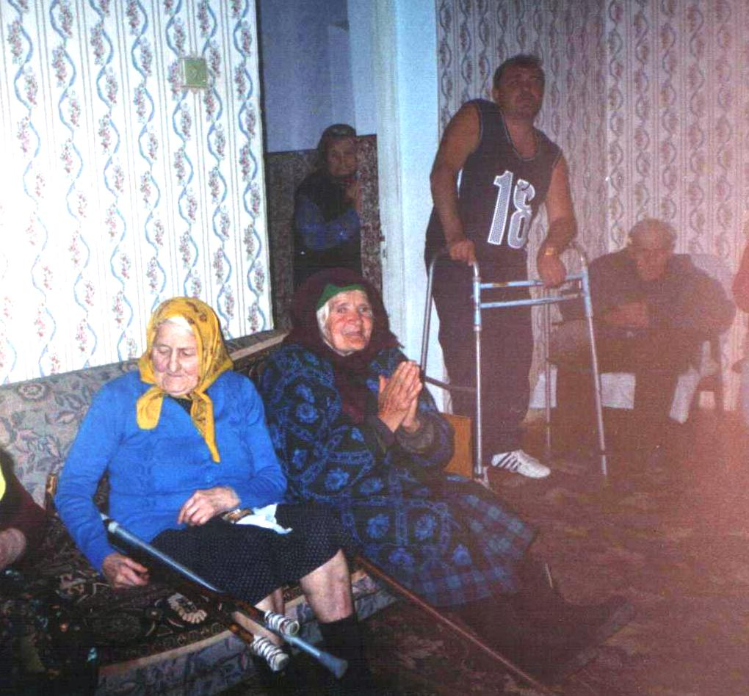

Slide 30
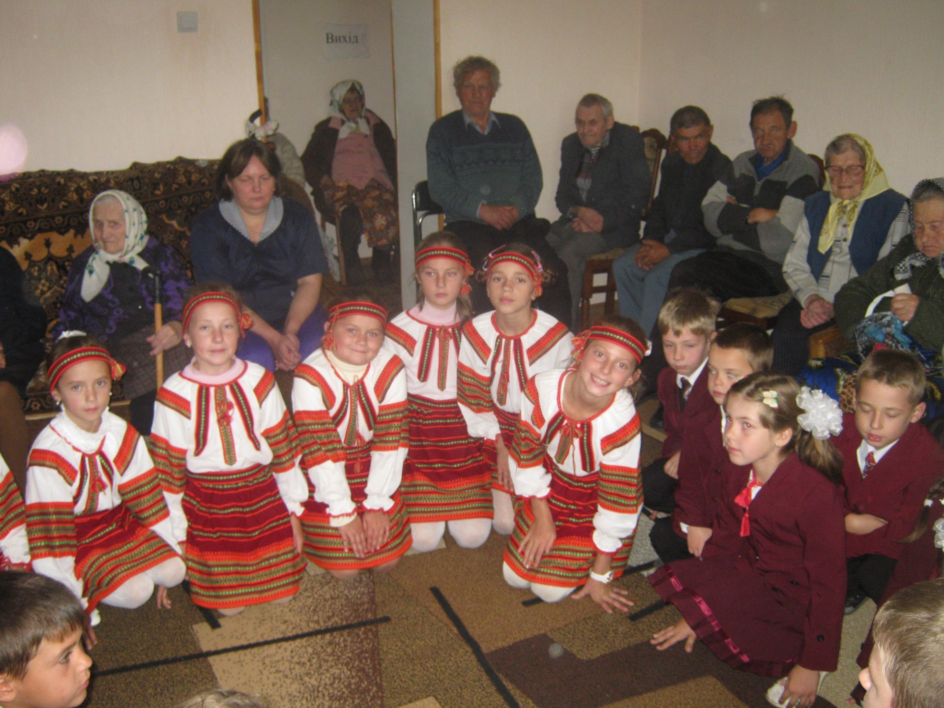

Slide 31
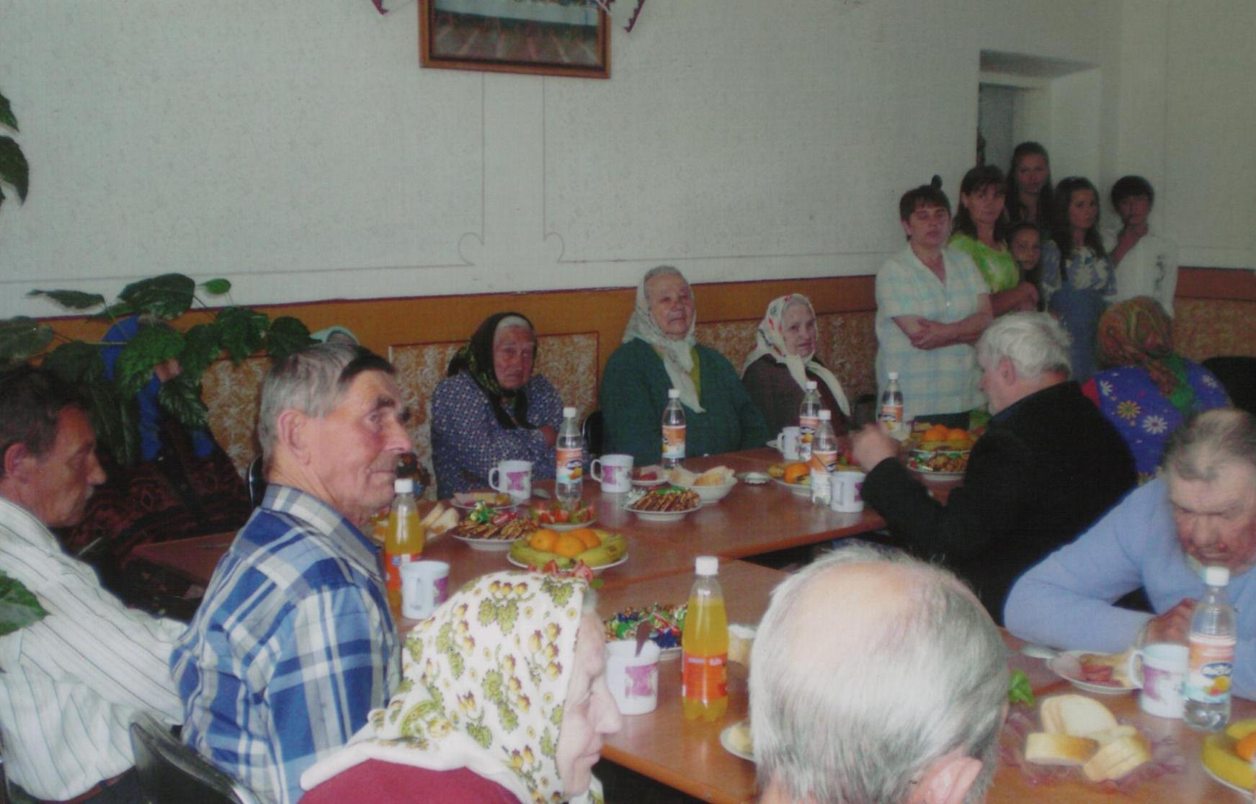
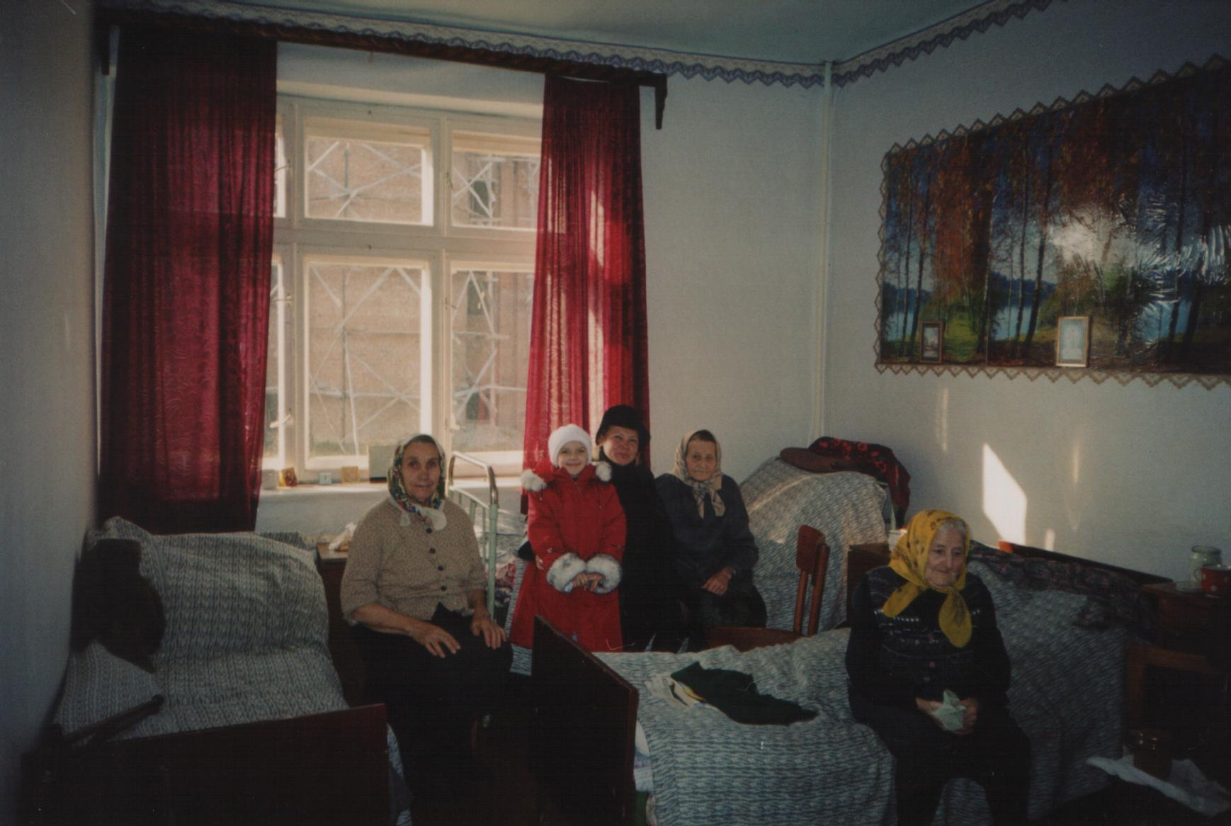

Slide 32
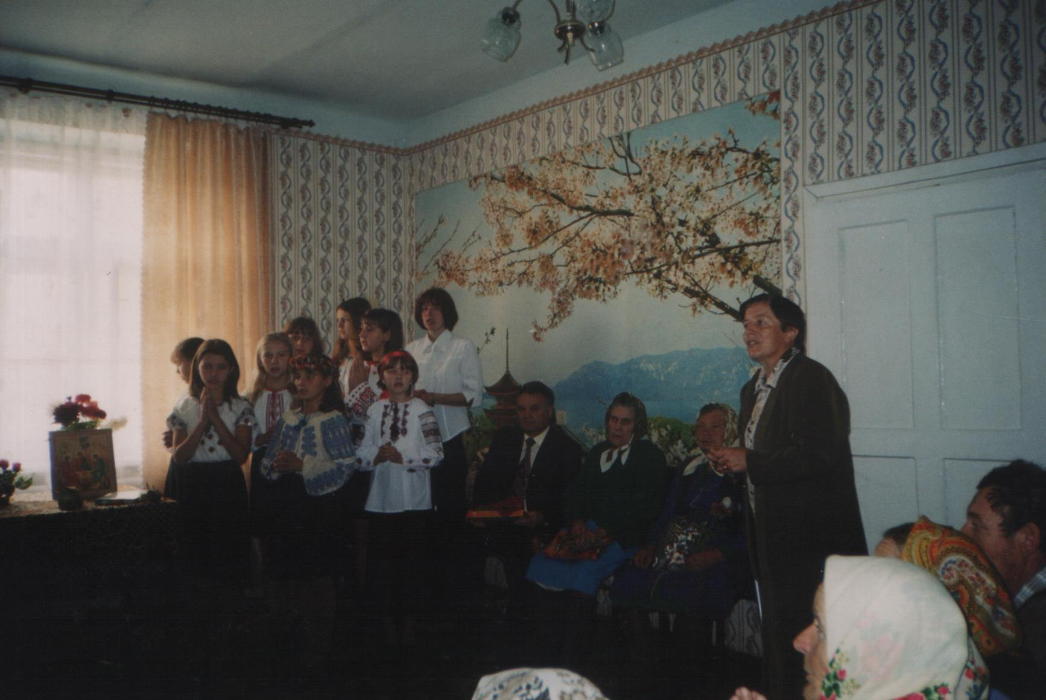

Slide 33
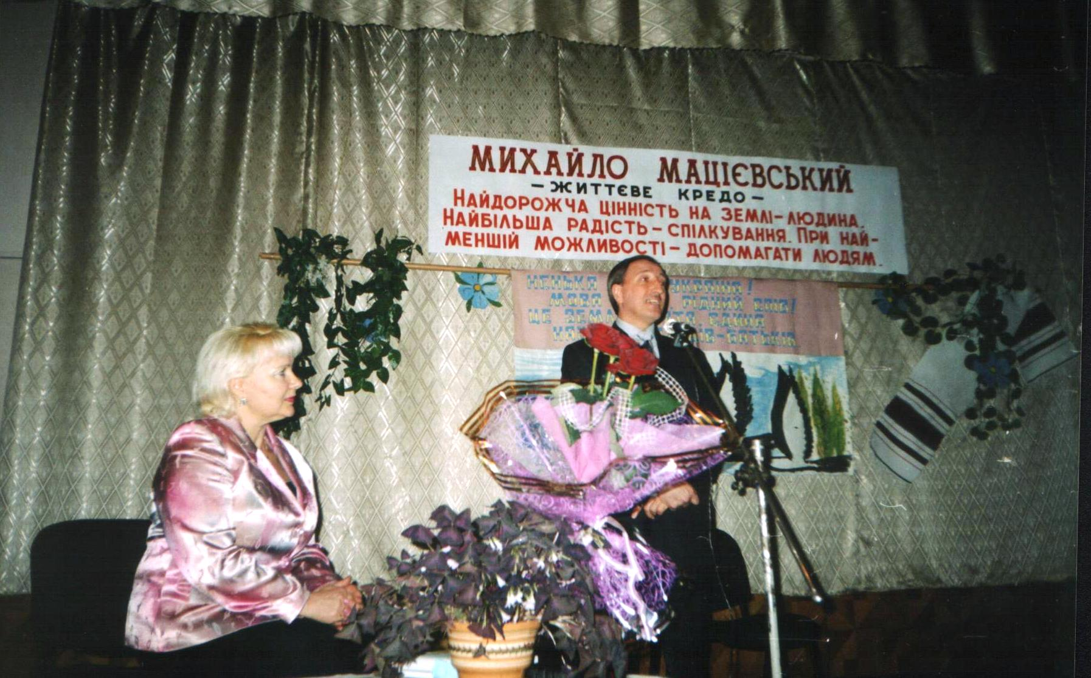

Slide 34
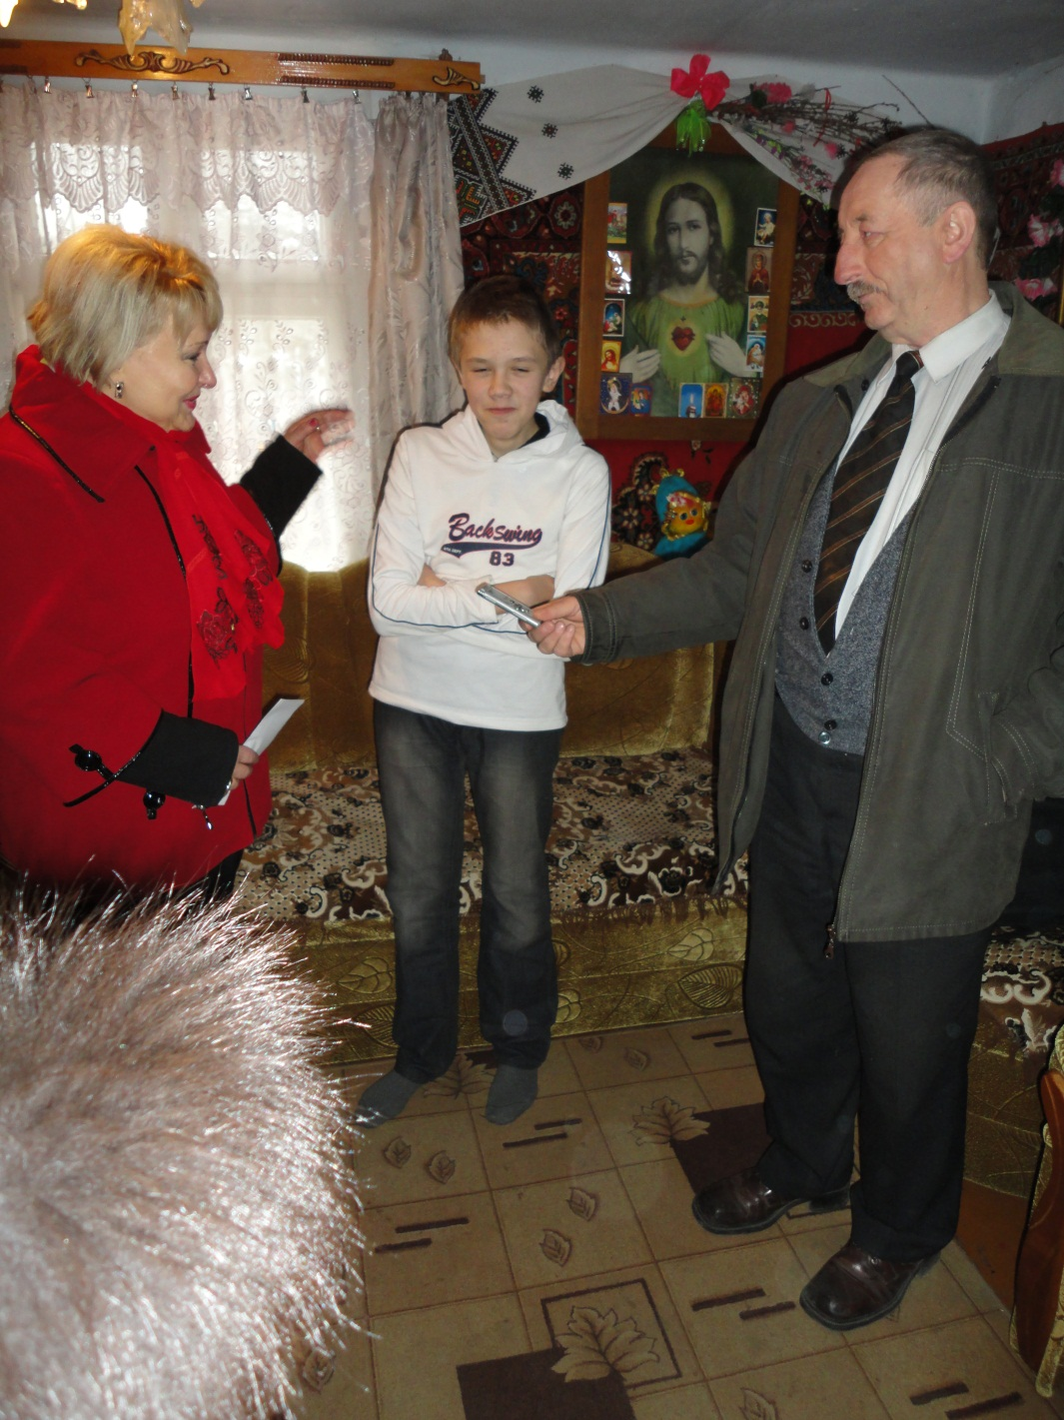
Благодійна допомога Юрію Шкрібляку
(с. Білобожниця Чортківський р-н.)

Slide 35
Проект
“Юнь Тернопілля за чисте довкілля”

Slide 36
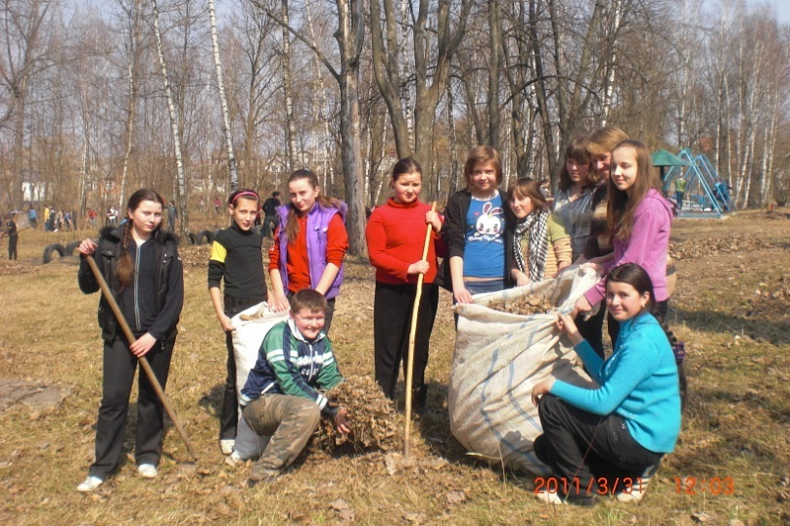
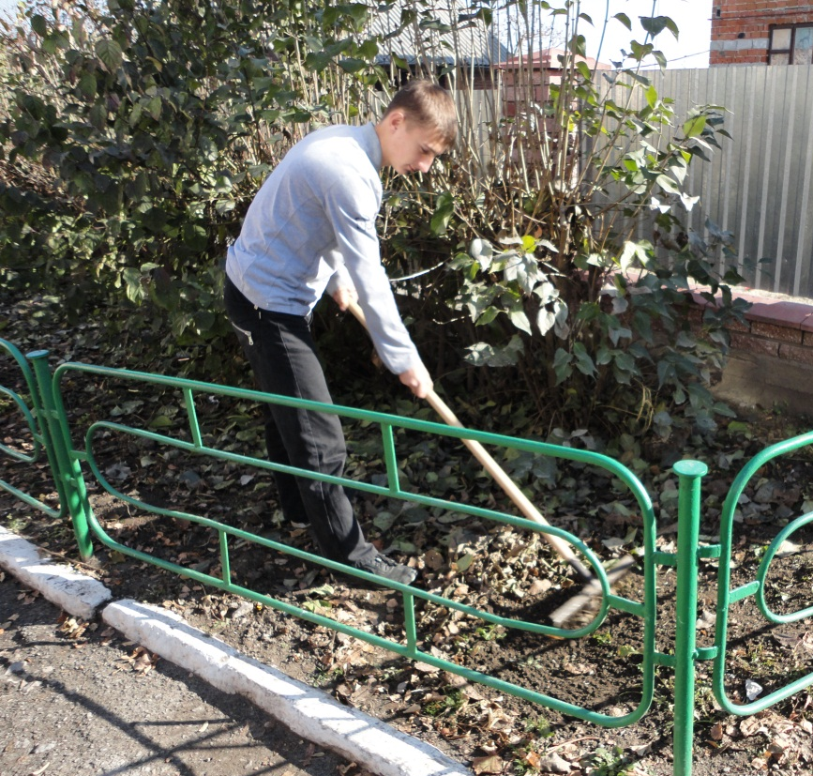

Slide 37
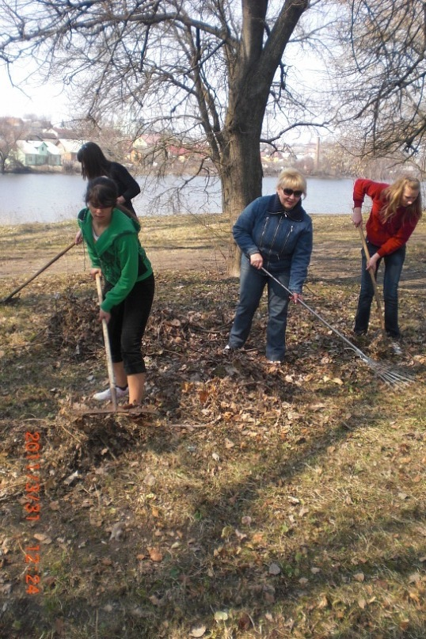

Slide 38
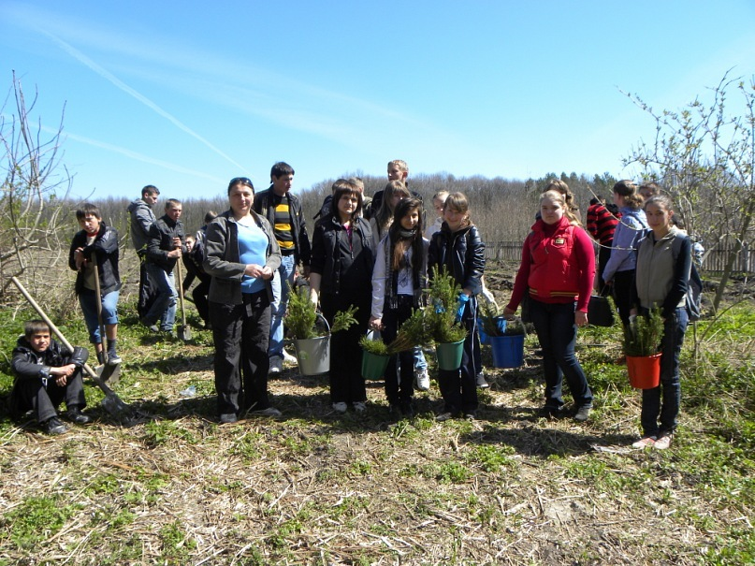

Slide 39
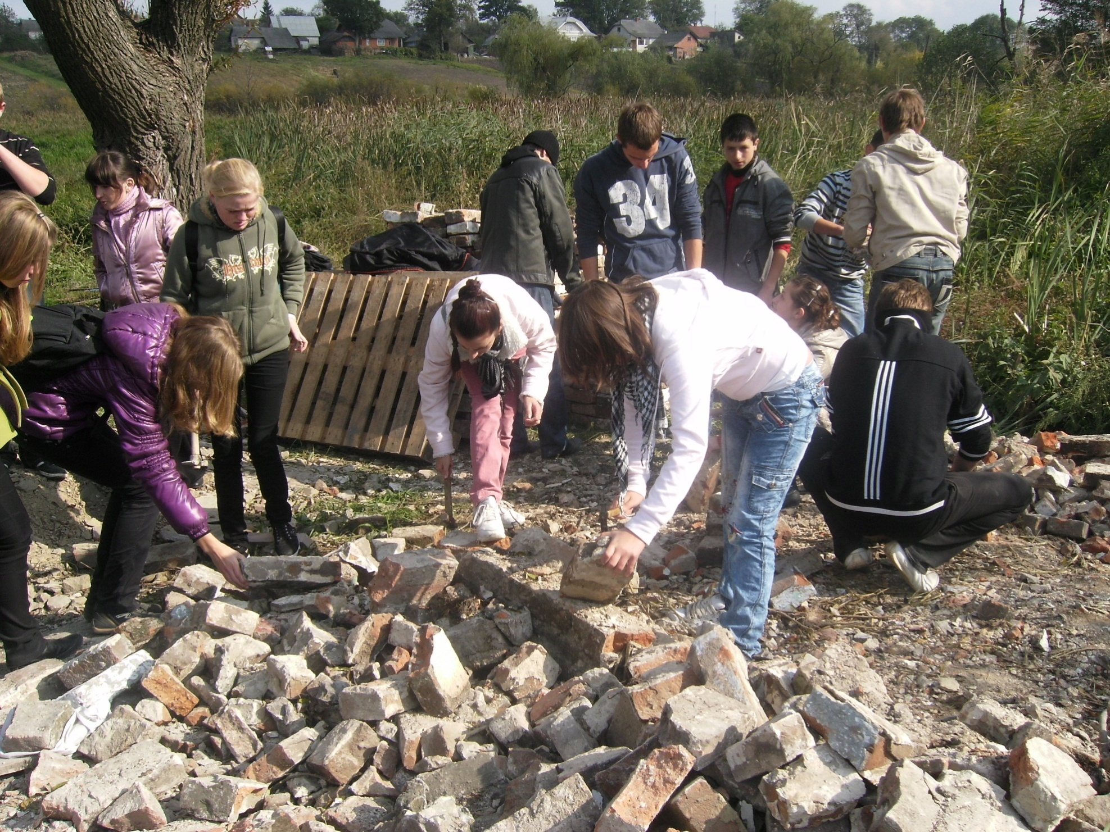

Slide 40
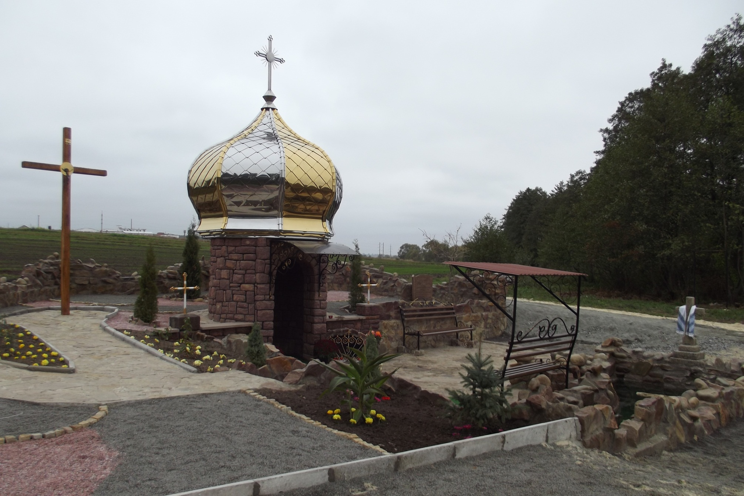

Slide 41
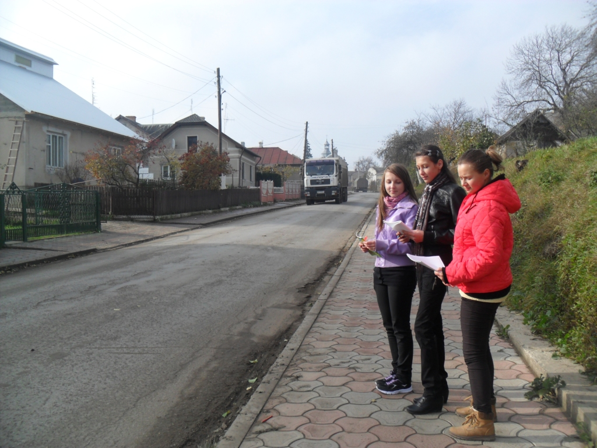

Slide 42
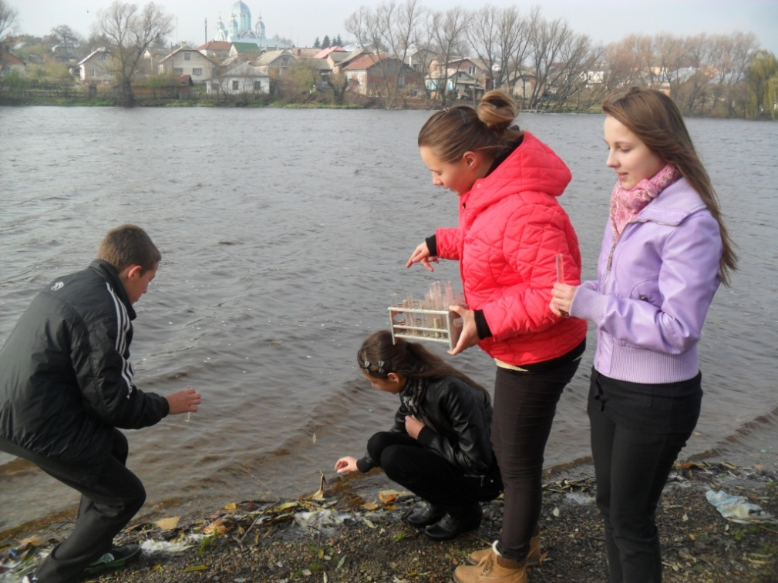

Slide 43
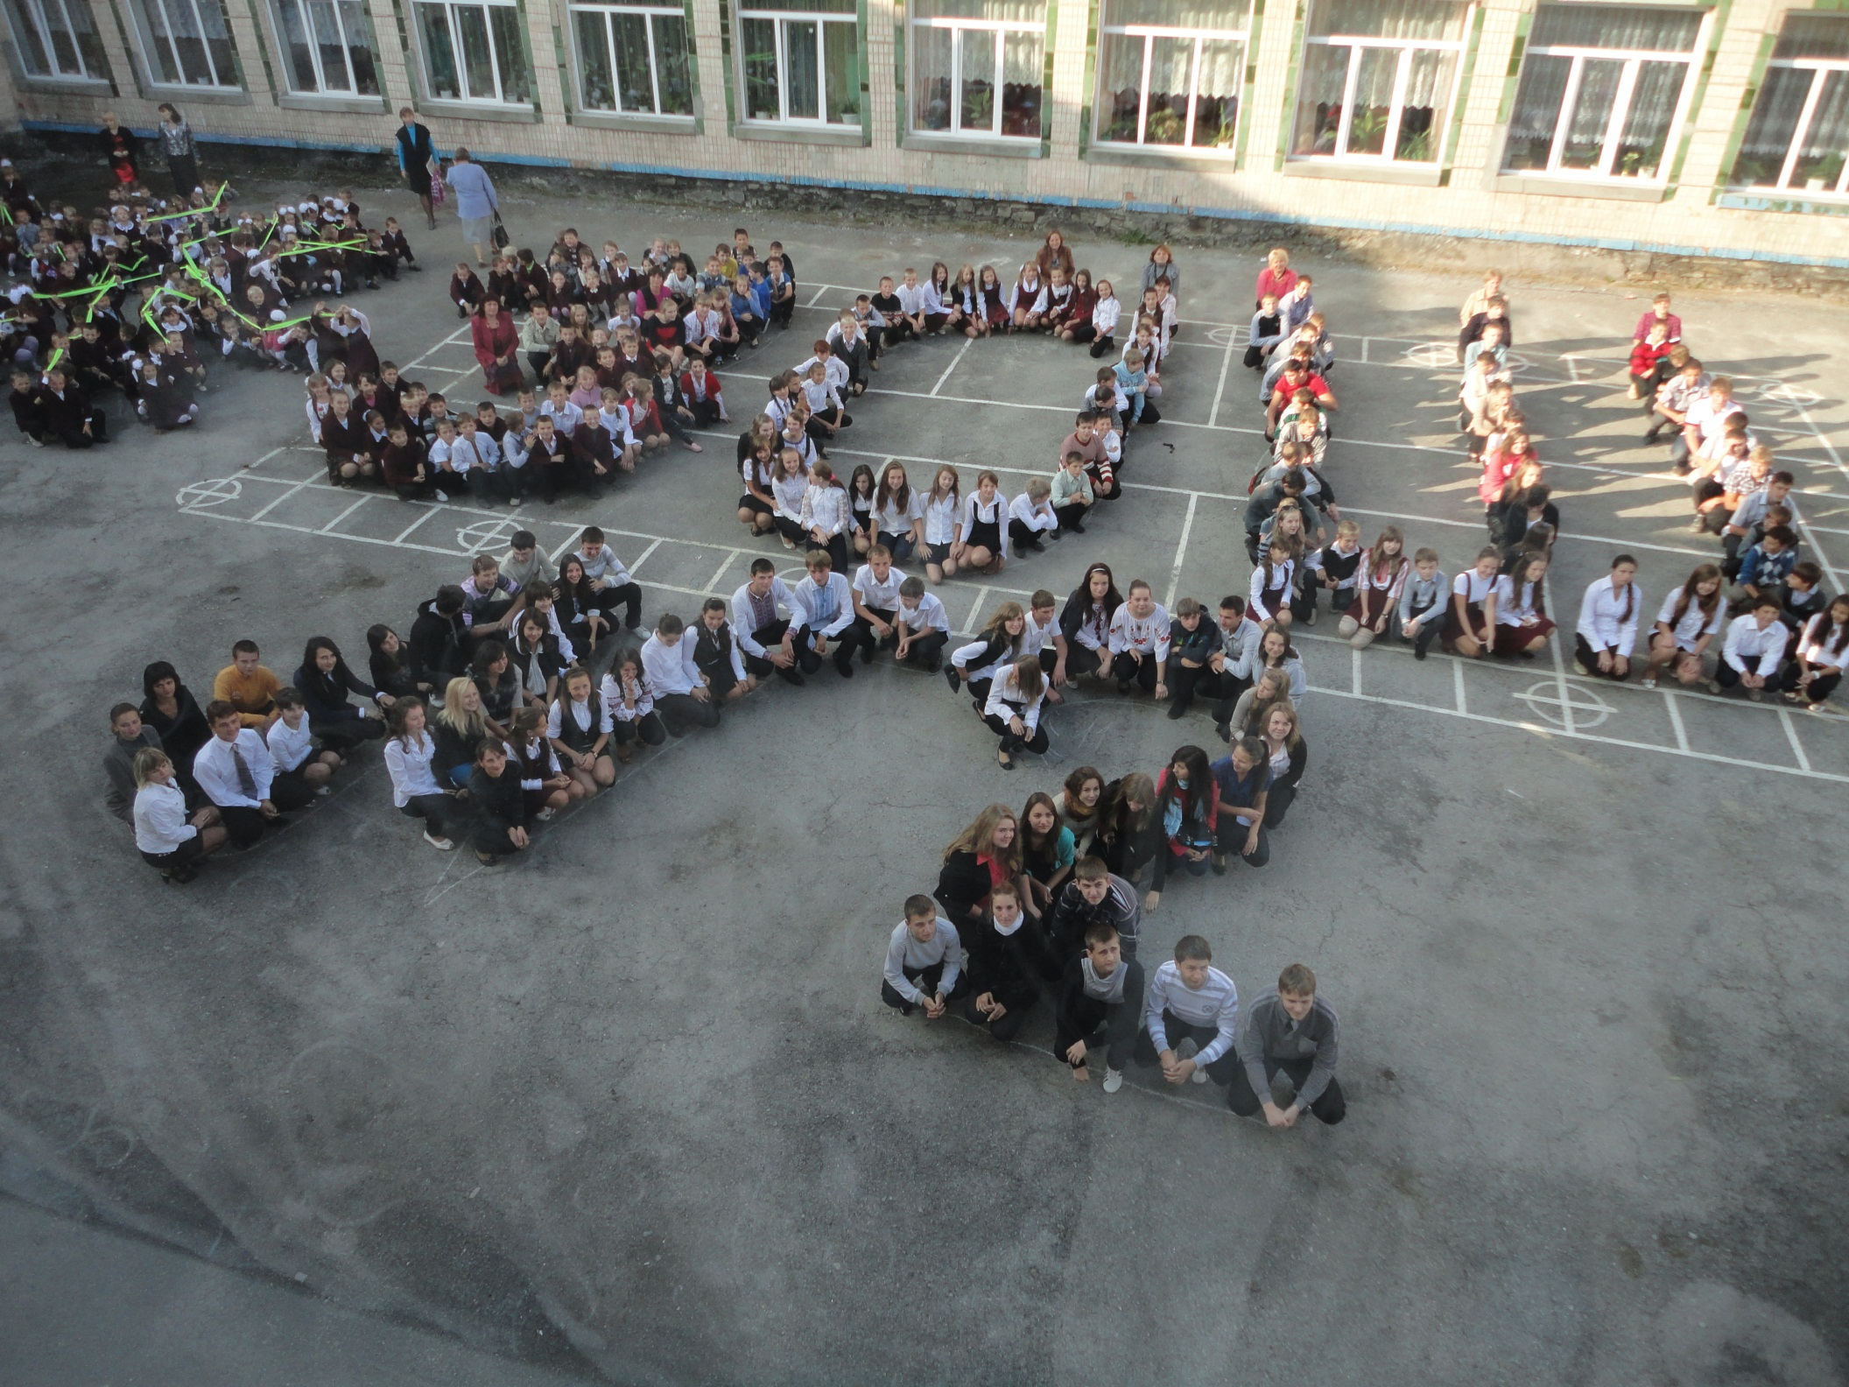

Slide 44

Як птиця Фенікс, що із попелу постала,
Так наша школа з бурси відродилась.
Вана в житті нам другим домом стала,
У ній і ми вчимось, і прадіди учились.
(із Гімну школи)

